Slide 1


Slide 2
Säure-Basen-Haushalt - Basis der Gesundheit
Vorstellung gemeinnütziger Verein EM Bakterienfreunde
Welche Rolle spielen EMs bei deiner Gesundheit?
Was sind Mikroorganismen?
Der Gesundheitskreis
Bakterien
Säure-Basen-Haushalt
Fragen

Slide 3

Jürgen Amthor
Gründer der Eußenheimer Manufaktur
Produktentwickler
Gründer und Vorstand des gemeinnützigen Vereins EM Bakterienfreunde
info@em-bakterienfreunde.com
„Wir möchten Menschen helfen, gesund zu bleiben oder zu werden.
Das liegt uns am Herzen und bereitet uns die größte Freude.“

Slide 4


Gemeinnütziger Verein EM Bakterienfreunde
Gemeinnütziger Verein EM Bakterienfreunde
2021 gegründet von Jürgen Amthor

Slide 5
Ziele des Vereins EM Bakterienfreunde
Gemeinnütziger Verein EM Bakterienfreunde
Verbreitung der Effektiven Mikroorganismen weltweit
Gemeinnützige Projekte weltweit
Forschung- und Entwicklung für eine nachhaltigere und bessere Welt
Unterstützung von nachhaltigen Projekten im Bereich Gesundheit, Garten, Landwirtschaft, Umwelt
Erfahrungsaustausch und Zusammenführung von Gleichgesinnten
Vorträge, Schulungen und Seminare weltweit
Zusammenarbeit mit anderen Vereinen, Universitäten und Institutionen
Publikationen von Studien und neuesten Erkenntnissen

Slide 6
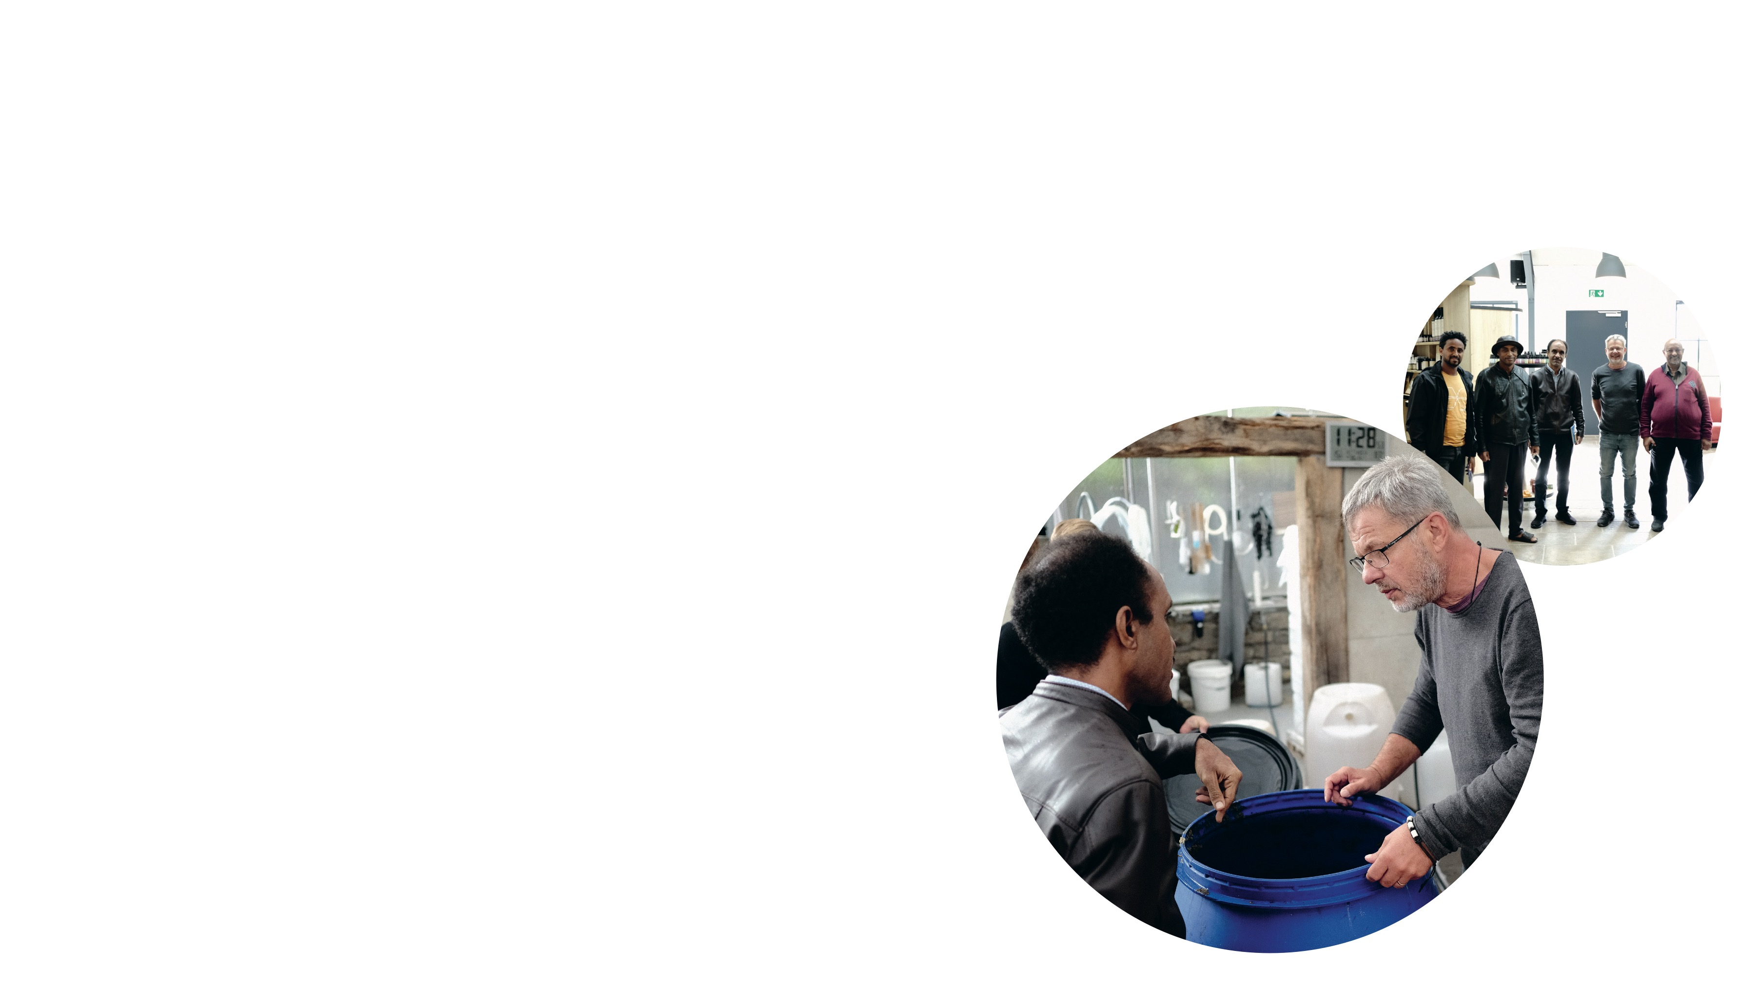

Projekte EM Bakterienfreunde
Gemeinnütziger Verein EM Bakterienfreunde
Bevorstehendes Projekt in Eritrea
Terra Preta Projekt in Nepal

Slide 7
gemeinnütziger Verein EM Bakterienfreunde
Gemeinnütziger Verein EM Bakterienfreunde
www.em-bakterienfreunde.com
info@em-bakterienfreunde.com

Slide 8
Bakterienfreunde
Gemeinnütziger Verein EM Bakterienfreunde
Ärztinnen und Ärzte
Heilpraktiker*innen
Bereich Tiere
Bereich Garten‭/‬
Landwirtschaft/Weinbau
Dr. med. Sabine Fauth-Vergote
Verena Böer
Pro Animale Tiere in Not e. V‬
Waldbüttelbrunn
Schweinfurt‭ ‬
Schloss Sanssouci
Würzburg
Anja Kleinhenz
Potsdam‭ ‬
Gnadenhof Rhönwiese e. V
Dr. med. Rybol
Natur im Garten e.V. ‬
Lohr
Bad Kissingen
Lutz Stamm
Andreas Keßler‭ ‬
Vereinigung d. Freizeitreiter u. Fahrer
Gartenmarkt Schlereth
Dr. med. Haas‭ ‬
Ramsthal
Deutschland
Bad Kissingen
Tumorzentrum Hoechst
Sabine Höhn
Landesverband Bayern e. V
LW Röder
Dr. med. Brüms
Flörsbachtal-Lohrhaupten
Dr. Hasan Tatari‭ ‬
Pfaffenhausen
Dr. Dr. Weth‭ ‬
Susanne Schulz
Berlin
Bayr. Anstalt für Weinbau‭ ‬
Bad Kissingen
Großheubach
Tierheilpraxis Kilbert
Veitshöchheim
u.v.m. ‬
u.v.m. (>‬100)‬
Weinbau: Juliusspital
Würzburg
Weingut Drescher
Weingut Baldauf
u.v.m. ‬

Slide 9
Welche Rolle spielen EMs bei der Entsäuerung?
Welche Rolle spielen EMs bei deiner Gesundheit?
Dein Wegweiser zur‭ ‬
Ganzheitlichen Gesundheit mit‭ ‬
Effektiven Mikroorganismen
Mikroorganismen sind spezielle Bakterien.‬
Um verständlich zu machen, wie wichtig Mikroorganismen oder Bakterien sind, müssen wir einen Schritt weiter vorne beginnen. So ungefähr bei der Entstehung der Erde.

Slide 10
Entstehung der Mikroorganismen
Welche Rolle spielen EMs bei deiner Gesundheit ?‬
Entstehung der Erde‭ ‬
vor ca. 4,5 Milliarden Jahren
Erste Einzeller‬
vor 3,8 Milliarden Jahren
Erste Sauerstoff freisetzende Bakterien
Wie in einem Kochtopf brodelt die „Ur-Suppe“ vor sich hin. Erste langkettige Moleküle umschließen freie Aminosäuren - Prototypen einer Zelle. Es dauert noch eine Weile, bis die Arbeiten in diesen Einschlüssen aufeinander abgestimmt sind wie in einer Fabrik. Vor 3,5 Milliarden Jahren entstehen einfache Bakterien.‬
Quelle: https://www.planet-wissen.de/natur/mikroorganismen/bakterien_urkeime_helfer_erreger/index.html
vor 3 Milliarden Jahren
Ausbildung der Ozonhülle
vor 2,8 Milliarden Jahren

Slide 11
Welche Rolle spielen EMs bei deiner Gesundheit ?‬
Bakterien an Land‬
vor 1,4 Milliarden Jahren
Erste Mehrzeller
vor 600 Millionen Jahren

Slide 12

Welche Rolle spielen EMs bei deiner Gesundheit ?‬
Homo Sapiens
vor 200 000 Jahren
Entstehung der Eußenheimer Manufaktur
vor 20 Jahren

Slide 13
Was sind Effektive Mikroorganismen?
Welche Rolle spielen EMs bei deiner Gesundheit ?‬
Ohne Mikroorganismen...‬
‭... ‬keinen Sauerstoff zum Atmen
‭... ‬kein Humus für das Pflanzenwachstum
‭... ‬kein Stickstoff für das Pflanzenwachstum‭ ‬
‭... ‬keine Nahrung für Mensch und Tier
‭... ‬keine Menschen, keine Tiere, keine Pflanzen
KEIN LEBEN AUF DIESEM PLANETEN

Slide 14


Geburt eines Menschen
Welche Rolle spielen EMs bei deiner Gesundheit ?‬
Entstehung des Immunsystems
Bei der Geburt übernimmt das Baby durch den Geburtskanal die Bakterien der Mutter. Dadurch entwickelt sich das Immunsystem.
Bakterien der Mutter
Beim Stillen werden die guten Bakterien gefüttert und das Immunsystem trainiert.‬

Slide 15
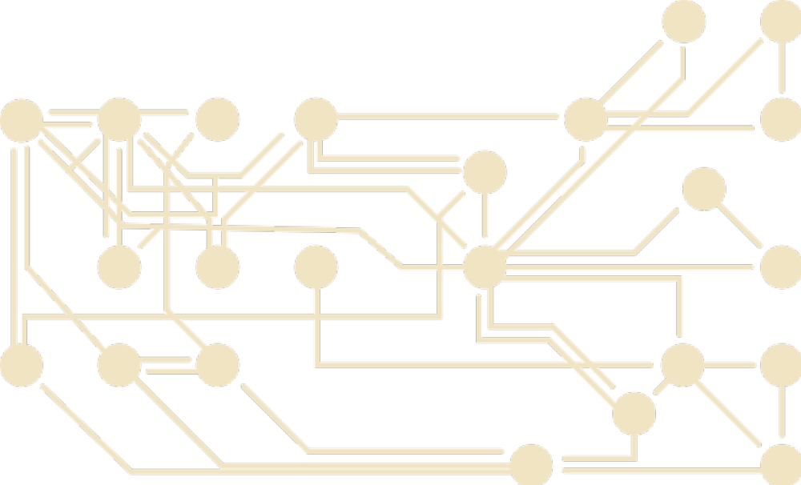
Immunsystem
Welche Rolle spielen EMs bei deiner Gesundheit ?‬
Theoretisch könnten wir jeden Tag mehrmals sterben:
‬
Wir bekommen Krebs, beginnen zu schimmeln, werden von Bakterien angeknabbert oder von Viren infiziert.‬
Jeden Tag wird uns mehrere Male das Leben gerettet.‬
Seltsam wachsende Zellen werden abgetötet, Pilzsporen werden eliminiert, Bakterien zerlöchert und Viren durchgeschnitten.‬
Diesen Service erledigt unser Immunsystem mit sehr vielen kleinen Zellen.‬
Bei diesem Vorgang spielen die Darmbakterien die größte Rolle.‬
Quelle Grafik: https://www.youtube.com/watch?v=zQGOcOUBi6s&t=154s
Die Grundlage des Lebens und unsere Gesundheit liegt in der Hand von Mikroorganismen

Slide 16



Der Unterschied von Bakterien und Viren
Welche Rolle spielen EMs bei deiner Gesundheit ?‬
eigener Stoffwechsel
Eiweißhülle
Schützt das Erbgut
eigenes Erbgut
eigene Energiegewinnung
Eigenständige Vermehrung‭ ‬
durch Zellteilung.‬
Innerhalb 20 Min werden aus
Benötigen Wirtszellen um sich zu vermehren.‬
Vermehren sich nicht eigenständig.
‬
Bakterium
Virus
Lebewesen
Kein Lebewesen

Slide 17
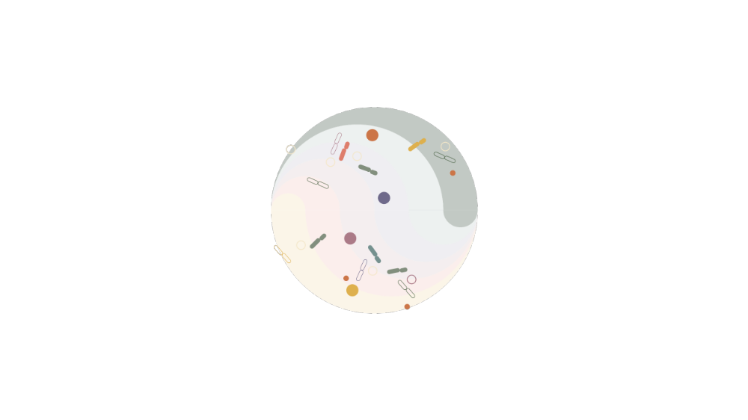
Bakterien
Bakterien
Bakterien spielen in jedem Bereich der ganzheitlichen Gesundheit eine große Rolle.
Sie sind überall zu finden und haben überall Einfluss.
‬

Slide 18
Bakterien
Bakterien
>7,8 Milliarden
In einer Hand voll Muttererde sind mehr Mikroorganismen als es Menschen auf der Erde gibt.
ca. 100 Billionen
ca. 500
Mikroorganismen befinden sich auf der gesamten Haut
Verschiedene Arten von Mikroorganismen besiedeln uns, die alle zusammen arbeiten und eine ökologische Einheit bilden.
ca. 1 Milliarde
Mikroorganismen befinden sich auf 1 mm³ unseres Speichels.
ca. 1 Billionen
400
Bakterien in 1 mm³ Darminhalt. Wir besitzen 10 x mehr Darmbakterien als Körperzellen.
verschiedene Stämme bewohnen unseren Darm.

Slide 19
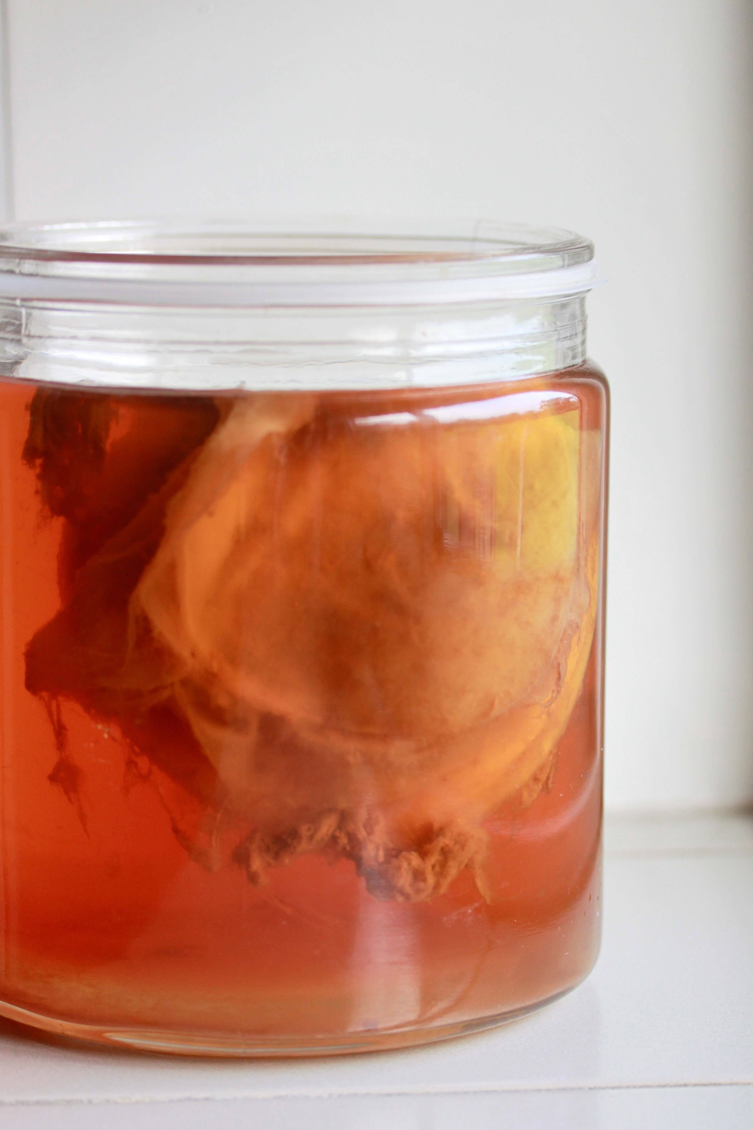
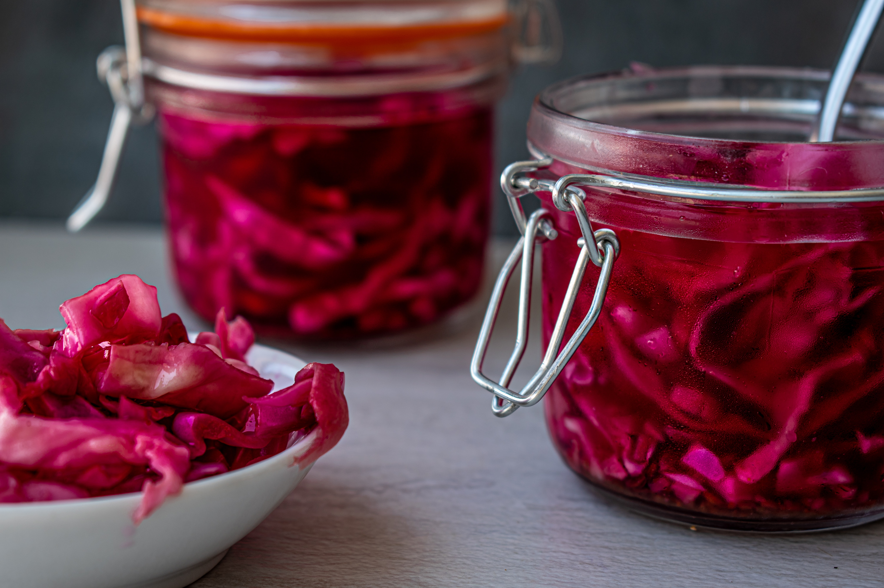
Fermentation
Bakterien
Fermentation bedeutet, mit Mikroorganismen Pflanzen auf natürliche Weise ohne Erhitzung und Zugabe von Zusatzstoffen haltbar zu machen. Die Wirkstoffe der Pflanzen werden dadurch um das zig-fache verstärkt.

Slide 20
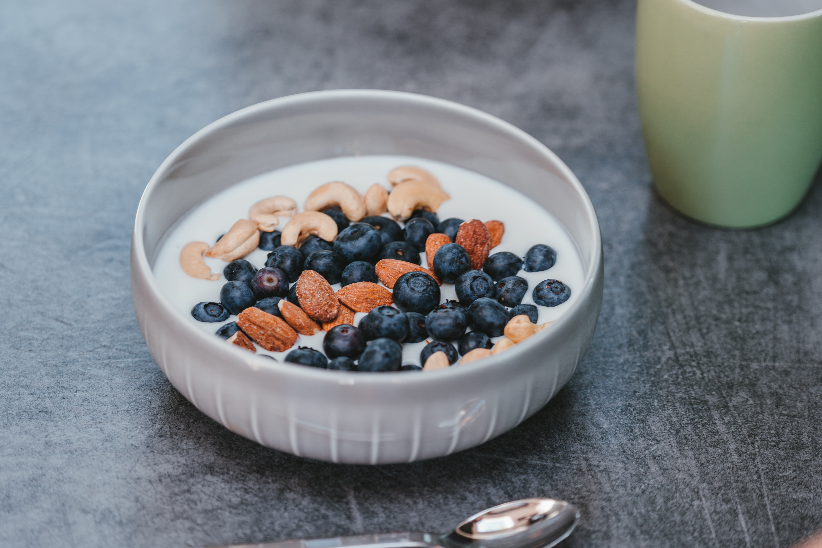
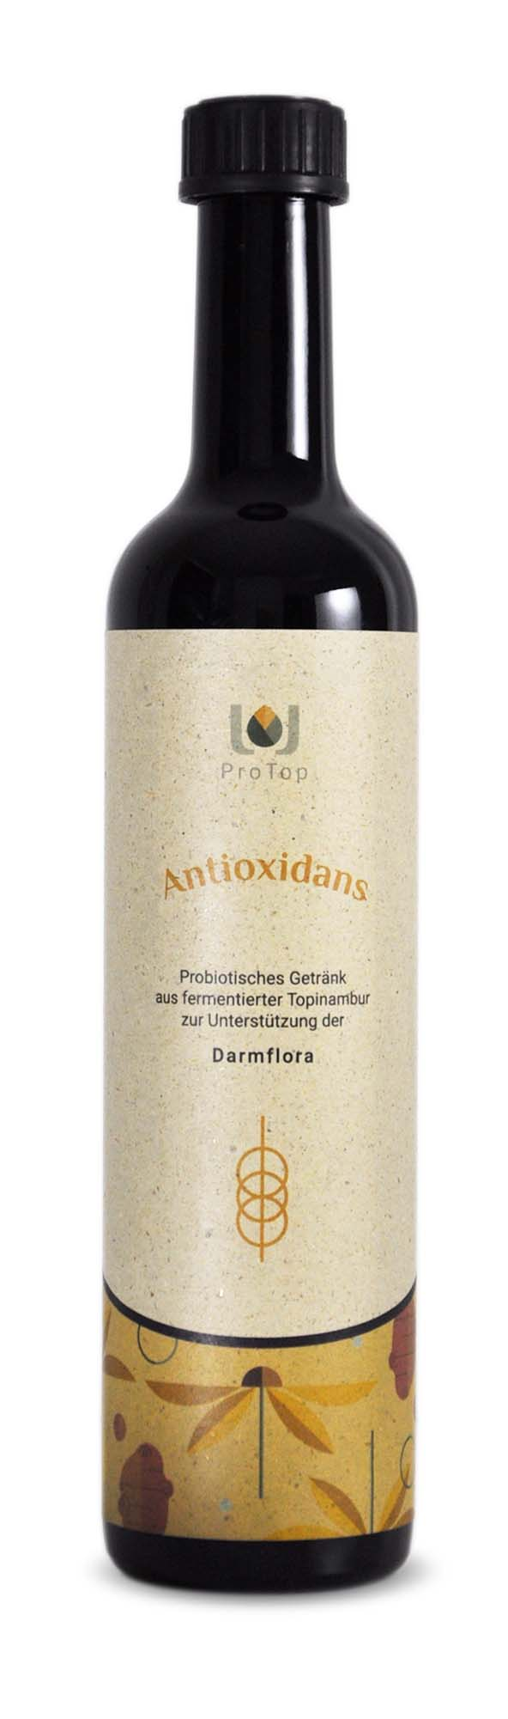
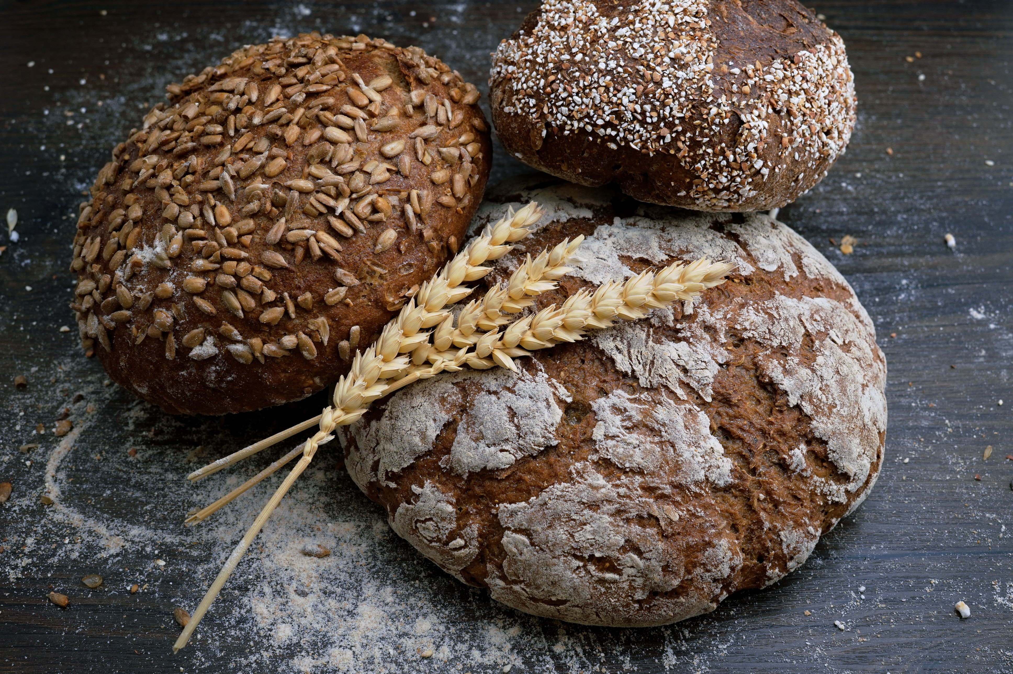
Fermentation
Bakterien
natürlicher Vorgang, um Lebensmittel haltbar zu machen
Fermentprodukte enthalten Vitamine, Mineralien, Enzyme und werden vom Körper leicht aufgenommen
unterstützen das Gleichgewicht der Darmflora
ProTop sind natürliche Fermentprodukte, Gentechnik-frei und ohne künstliche Zusatzstoffe
Je länger die Fermentationszeit und je hochwertiger die Pflanzen, desto größer ist die Wirkung der bioaktiven Substanzen
ProTop wird mindestens 18 Monate fermentiert

Slide 21



krankes Milieu
Bakterien
krankheits-/
fäulniserregende
Mikroorganismen
neutrale
opportunistische
Mikroorganismen
aufbauende,
lebensfördernde
Mikroorgansimen

Slide 22
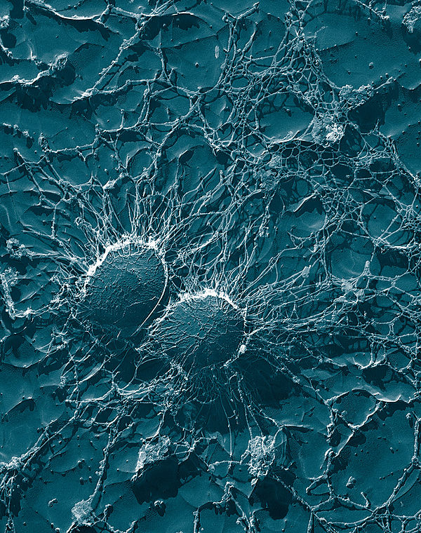
MRSA Staphylococcus aureus
Bakterien
ist meistens harmlos und gehört beim Menschen zur normalen Besiedelungsflora der Haut und Schleimhaut
Kann aber auch pathogen sein und neben Haut- sowie Weichgewebsinfektionen, Lungenentzündung, Hirnhautentzündung, Endokarditis und sogar ein toxisches Schocksyndrom oder Sepsis verursachen
Bild: https://de.wikipedia.org/wiki/Staphylococcus_aureus

Slide 23
MRSA Staphylococcus aureus
Bakterien
Nach einer Anfang November 2018 veröffentlichten Untersuchung, gab es allein im Jahr 2015 in der Europäischen Union rund 670.000 Erkrankungen durch multiresistente Erreger.
33.000 Patienten starben an einer Infektion mit MRSA.

Slide 24
Mikrobielle Reinigung zur Biokontrolle in Krankenhäusern
Bakterien
Publikation: 26. September 2014 TU Graz
Schlussfolgerung: Diese Studie hat ergeben, dass es sich
bei der mikrobiellen Reinigung um eine effektive Strategie
zur kontinuierlichen Verringerung der Anzahl von therapieassoziierten Mikroorganismen auf Oberflächen handelt.
Die tägliche Reinigung führte zu einer Reduzierung von pathogenen Keimen um
50 – 89 %.

Slide 25
aufbauendes Milieu
Bakterien
krankheits-/
fäulniserregende
Mikroorganismen
neutrale
opportunistische
Mikroorganismen
aufbauende,
lebensfördernde
Mikroorgansimen
EM
EM
EM
EM

Slide 26
Keime lassen uns gedeihen: EM für die Gesundheit
Bakterien
Hemmen krankheitsverursachende Keime
Dienen als Schutzschild vor Eindringlingen von Außen
Stimulieren und regulieren das Immunsystem
Verbessern die Nährstoffaufnahme und die Verdauung
Helfen dabei Kalzium, Magnesium und Spurenelemente aus der Nahrung besser ins Blut aufzunehmen
Senken den Cholesterinspiegel
Normalisieren und stabilisieren die Darmflora

Slide 27
Mikroorganismen…
Bakterien
…produzieren körpereigene Vitamine
…hemmen die Entstehung von Darmkrebs
…neutralisieren Gifte im Darm
…hindern Krankheitserreger an der Vermehrung
…versorgen unsere Zellen mit Brenn- und Nährstoffen
…helfen uns bei der Entsäuerung und Entgiftung

Slide 28
Bakterienstämme in ProTop
Bakterien
1. Enterococcus faecium
2. Lactobacillus acidophilus
3. Lactobacillus amylolyticus
4. Lactobacillus amylovorus
5. Lactobacillus bulgaricus
6. Lactobacillus casei 01
7. Lactobacillus casei 02
8. Lactobacillus casei 03
9. Lactobacillus crispatus
10. Latobacillus debrückii
11. Lactobacillus farraginis
12. Lactobacillus gasseri
13. Lactobacillus helveticus
14. Lactobacillus johnsonii
15. Lactobacillus plantarum
16. Lactobacillus paracasei
17. Lactobacillus prafarraginis
18. Lactobacillus reuteri
19. Lactobacillus rhamnosus
20. Lactobacillus salivarius
Lactobacillus zeae
22. Lactobacillus lactis
23. Lactobacillus diacetylactis
24. Streptococcus thermophilus
25. Bacillus subtilis
26. Bifidobacterium animalis
27. Bifidobacterum bifidum
28. Bifidobacterium breve
29. Bifidobacterium longum
30. Bifidobacterium infantis
31. Bifidobacterium lactis
32. und weitere

Slide 29
Bifidobakterium
Bakterien
Schützt vor Allergien und Darmentzündungen
Unterdrückt Krankheitskeime
Wirkt ausgleichend bei Durchfall und Verstopfungen
Kann sowohl Magensäure als auch Gallensalze gut überstehen. So ist gewährleistet, dass es den Darm lebend erreicht, um sich dort zu vermehren
Hilft bei Reizdarmsyndrom und Entzündungen
Produziert die für uns lebenswichtigen Vitamine des Vitamin B- Komplexes und Vitamin K (Folsäure/B9, Thiamin/B1, Pyridoxin/B6, Biotin/H und Niacin/B3).
Stärkt unser Immunsystems

Slide 30
Lactobacillus Acidophilus
Bakterien
Stärkt das Immunsystem
Kommt beim Menschen im Mund und im Darm vor, außerdem z. B. in der Vagina der Frau
Senkt die Gefahr von Herzinfektionen
Probiotika
Produziert Milchsäure, was die
Überlebenschancen von unerwünschten Mikroorganismen verschlechtert
Produziert wichtige Vitamine im Darm z. B. Folsäure, Vitamin B3, B6
Verbessert die Verdauungsfunktion
senkt den Cholesterinspiegel

Slide 31
Lactobacillus Plantarum
Bakterien
Kann den Cholesterinspiegel positiv beeinflussen

Slide 32
Lactobacillus Salivarius und Paracasei
Bakterien
Wirkt positiv in der Mundflora
Stärkt die Mundschleimhaut
Hilft Zahnfleischbluten zu verhindern
Wirkt generell positiv auf unseren Hautzustand

Slide 33
Lactobacillus Casei
Bakterien
Spielt in der Abwehr gegen Salmonellen oder ähnlich schädliche Bakterien eine wichtige Rolle
Trägt dazu bei, gravierende Infektionen zu verhindern

Slide 34
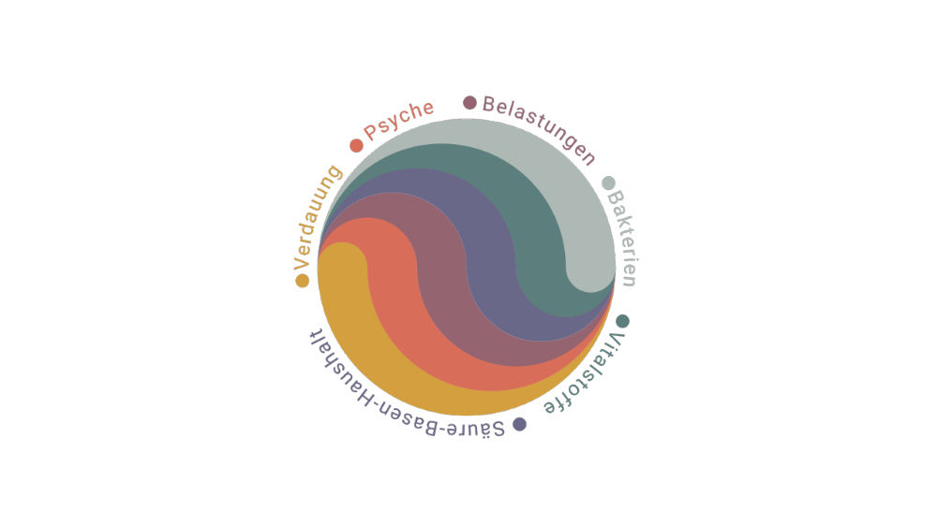

Slide 35

Säure-Basen-Haushalt
Säure-Basen-Haushalt

Slide 36
Müde? Schlapp? Energielos? Oder gar krank?
Säure-Basen-Haushalt
Wenn Sie Halsschmerzen haben, bekommen Sie meist Tabletten.
Wenn Sie arthritische Probleme haben, werden Ihnen entzündungshemmende Medikamente empfohlen.
Wenn Sie einen hohen Blutdruck haben, dann wird Ihnen eben ein blutdrucksenkendes Medikament verschrieben.
Hat sich jemals irgendjemand darum gekümmert,
WARUM Sie Halsschmerzen haben?
WAS zu Ihrer Arthritis führte?
WIESO Sie unter Bluthochdruck leiden?

Slide 37
Müde? Schlapp? Energielos? Oder gar krank?
Säure-Basen-Haushalt
Übersäuerung kann das Wohlbefinden beeinträchtigen.
Die moderne Ernährungs- und Lebensweise kann leicht zu einer Übersäuerung des Organismus führen.
Entsprechend viele Menschen kämpfen heutzutage mit einem unausgeglichenen Säure-Basen-Haushalt. Viele ahnen gar nicht, dass eine Übersäuerung für ihre Beschwerden verantwortlich ist oder zumindest maßgeblich an deren Entstehung beteiligt war.

Slide 38



Übersäuerung – Die Ursache der meisten Gesundheitsprobleme
Säure-Basen-Haushalt
Dann tauchen die ersten Symptome auf. Meistens fühlt man sich anfangs "nur" ein wenig energielos, schlapp, müde und ohne jeglichen Antrieb. Im Laufe der Zeit kommen die verschiedensten Leiden und Symptome dazu. Da viele Medikamente die bestehende Übersäuerung noch verstärken, droht ein Teufelskreis nahezu ohne Ausweg.
Die meisten Krankheiten und Beschwerden haben eine einzige Ursache gemein: Übersäuerung.
Übersäuerung ist ein Zustand, der ganz zu Beginn eines jeden Leidensweges steht. Leider spürt man eine Übersäuerung anfangs nicht.
Der menschliche Organismus versucht eine bestehende Übersäuerung zu kompensieren. Das gelingt auch eine Zeitlang. Wie lange, das hängt von der individuellen Konstitution, dem Lebensstil und den persönlichen Reserven ab.

Slide 39
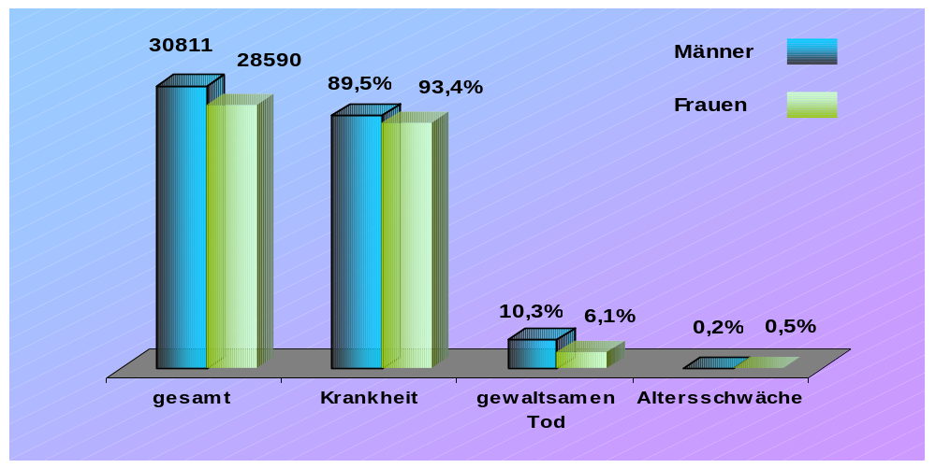
Notes:
Müsste die Grafik 93,4% nicht höher sein, als die 89,5?

Slide 40
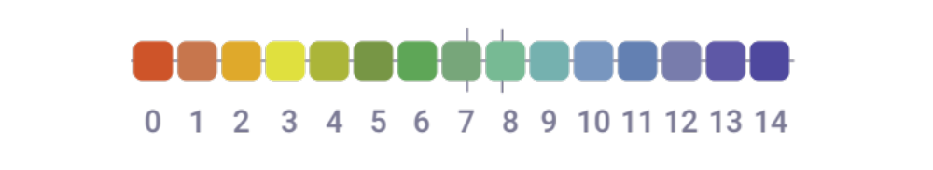
Was ist der Säure-Basen-Haushalt?
Säure-Basen-Haushalt
pH Wert‭ ‬7,35 bis 7,45
sauer
basisch
Der Säurewert (pH-Wert) wird im Blut fast immer konstant im Bereich von 7,35 bis 7,45‭ gehalten, da sonst viele Stoffwechselvorgänge nicht ablaufen können. Eine Verschiebung des Säure-Basen-Gleichgewichtes kann daher im Blut nicht festgestellt werden.
‬

Slide 41
Was ist der Säure-Basen-Haushalt?
Säure-Basen-Haushalt
pH Wert
Mund: ‬6,5 - 7,2
Schlacken und überschüssige Säuren haben derart viele und schädliche Auswirkungen auf unsere Gesundheit,
dass jede Krankheit nur im sauren Milieu entstehen kann.
Darm: ‬8,0
Blut, Lymphe, Gallenflüssigkeit, Bindegewebe und ein Teil des
Dünndarms müssen immer
basisch sein. ‬

Slide 42
Ideales Säure-Basen-Gleichgewicht des Urins
Säure-Basen-Haushalt
pH Wert
Vor dem Frühstück: 6.00 bis 7.00 Uhr ‬5,5 - 7,2
Nach dem Frühstück: 10.00 ‬mindestens 7,5
Vor dem Mittagessen: 12.00 bis 13.00 Uhr ‬7,0 – 7,5
Nach dem Mittagessen: 15.00 bis 16.00 Uhr ‬7,5 – 8,5
Vor dem Abendessen: 18.00 bis 19.00 Uhr ‬7,0 – 8,0
Nach dem Abendessen: 20.00 bis 21.00 Uhr ‬6,8 – 7,0
Vor dem Zubettgehen: 23.00 bis 24.00 Uhr ‬bis auf 6,2

Slide 43
Übersäuerung: Ursache für
Säure-Basen-Haushalt
Man kann davon ausgehen, dass sicher 95 Prozent aller Erkrankungen (besonders der chronischen Krankheiten) auf eine intrazelluläre Übersäuerung zurück zu führen sind. Irrtümlicherweise gehen wir davon aus, dass Altersbeschwerden und Krankheiten ein natürlicher Vorgang ist oder durch Erbanlagen bedingt entstehen. Nein, es sind die Schlacken und Säuren im Körper, die Arteriosklerose, Bandscheibenprobleme, Bluthochdruck, Depressionen, Diabetes, Haarausfall, Karies, Neurodermitis, Reizdarm, Falten, Übergewicht, Cellulite und vieles mehr hervorrufen. ‬
Ein ganz wesentlicher Faktor in der Erhaltung der Gesundheit ist das Säure-Basen-Gleichgewicht. ‬

Slide 44
Übersäuerung: Ursache für
Konzentrationsschwäche
Säure-Basen-Haushalt
Kopfschmerzen, Karies
Schlafstörungen
Gereiztheit
Abgeschlagenheit,‬
Müdigkeit
Kreislaufprobleme‭,‬
Herzrhythmusstörungen
Erhöhter Blutdruck
Muskelkrämpfe
Magenbeschwerden
Hautprobleme
Bindegewebsschwäche
(Ekzeme, Neurodermitis,
Akne, Pilzerkrankungen)‬
Cellulitis, Faltenbildung,‬
Schwangerschaftsstreifen,
Krampfadern
Osteoporose, Gicht
Erhöhte Entzündungsbereitschaft
Gelenk- und Gliederschmerzen,‬
Verspannung
Erhöhte Allergiebereitschaft

Slide 45
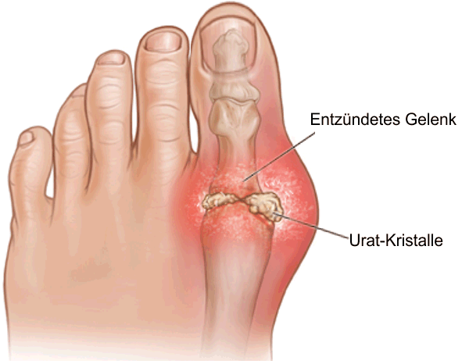
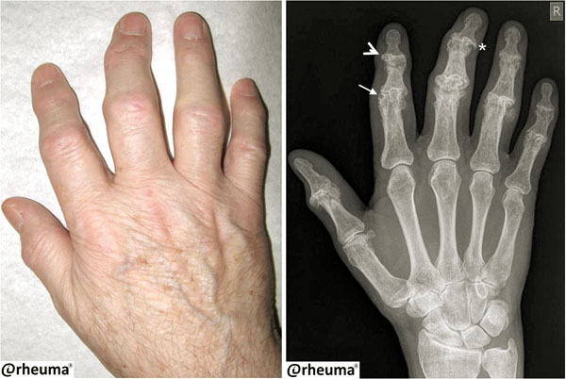
Übersäuerung: Ursache für
Säure-Basen-Haushalt
Bei Gicht werden die durch eine starke Übersäuerung entstandenen Harnsäurekristalle in den Gelenken abgelagert, kristallisieren dort und führen zu extremen Gelenkschmerzen, bis hin zur Unbeweglichkeit der Gelenke.
Gicht
durch starke Übersäuerung

Slide 46
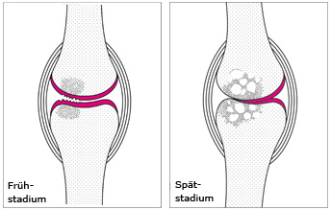
Übersäuerung: Ursache für
Säure-Basen-Haushalt
Arthrose ist keine altersbedingte Abnutzungserscheinung, sondern eine ernährungsbedingte Zivilisationskrankheit.
Sie tritt nur deshalb bevorzugt in höherem Alter in Erscheinung, weil Arthrose nichts anderes ist als die Folge von jahrzehntelanger falscher Ernährung und ungesunder Lebensweise.
Arthrose
Abbau von Gelenkknorpel
Bei Arthrose liegt ein Abbau von Gelenkknorpel vor. Knorpel, Sehnen und Bänder sind beliebte Säuredepots, so dass in den Gelenken eingelagerte Säuren eine optimale basische Versorgung des Knorpels verhindern.
Selbstverständlich können auch Fehlbelastungen durch Unfall o.ä. zur Arthrose beitragen.
Wäre der Körper jedoch nicht übersäuert, so könnte es selbst in diesem Fällen zur Regeneration des Knorpels beitragen.
Notes:
Sie ist eine der vielen möglichen Erscheinungen, die eintreten, wenn das sprichwörtliche Fass endgültig am Überlaufen ist.

Slide 47
Heute ist fast jeder Mensch übersäuert!
Säure-Basen-Haushalt
Fleisch,
Milchprodukte,
Zucker,
Mehlspeisen,
Alkohol,
Zigaretten,
Medikamente,
Stress und
Umweltgifte
führen zur
Übersäuerung
des Gewebes.
Sind nicht genügend pflanzliche Mineralien
vorhanden,
holt der Körper Mineralien aus den Knochen, den Zähnen, den Haaren und dem Bindegewebe, um Säuren zu neutralisieren.
Zur
Neutralisation
benötigt der
Körper
pflanzliche
Mineralien.
Notes:
Sie ist eine der vielen möglichen Erscheinungen, die eintreten, wenn das sprichwörtliche Fass endgültig am Überlaufen ist.

Slide 48
Es ist 5 vor 12!
Säure-Basen-Haushalt
Allergien
Krebserkrankung
Rheuma
Unklare Schmerzen
Psychische Krankheiten
Elektrosmog/Stress
Nahrungsmittelbelastung
Medikamente
Schwermetalle
Darmpilze
Impfungen
Veranlagung
Notes:
Sie ist eine der vielen möglichen Erscheinungen, die eintreten, wenn das sprichwörtliche Fass endgültig am Überlaufen ist.

Slide 49
Zuviel Säuren entstehen durch:
Säure-Basen-Haushalt
Verdauung von schlechtem, unnatürlichem Essen. Tote Nahrungsmittel, Fleisch, Fisch etc., erhitzte Fette, Süßigkeiten, Weißmehlprodukte, Kaffee, Limo, Verkochtes, „Mikrowelliertes“, tiefgefrorene Fertiggerichte usw.
Von außen eindringende Schadstoffe, z.B. chemische Gifte, Konservierungsmittel, Umweltgifte, Medikamente, Alkohol, Drogen
Mangel an Bitterstoffen
Mental Faktoren wie Ärger, Stress, Missmut, Enttäuschung, Zorn, Hass, Hektik, aber auch durch Lärmbelastung
Schlechte Atmung und Faktoren, die die Ausscheidungsorgane der Lunge behindern
Starke Muskelüberspannung (Muskelkater)
Schlechte Verdauung und unverdaute Nahrungsreste als Fäulnis- und Gärungsprozesse in einem belasteten Darmtrakt (Schwefelsäure)
Notes:
Sie ist eine der vielen möglichen Erscheinungen, die eintreten, wenn das sprichwörtliche Fass endgültig am Überlaufen ist.

Slide 50
Zusatzstoffe in unseren Nahrungsmitteln
Säure-Basen-Haushalt
Farbstoffe
Zuckeraustauschstoffe
Süßstoffe
Konservierungsstoffe
Antioxidantien
Trägerstoffe
Säuerungsmittel
Säuerungsregulatoren
Trennmittel
Schaumverhüter
Füllstoffe
Emulgatoren
Schmelzsalze
Festigungsmittel
Geschmacksverstärker
Schaummittel
Geliermittel
Überzugsmittel
Feuchthaltemittel
Modifizierte Stärken
Packgase
Treibgase
Backtriebmittel
Komplexbildner
Stabilisatoren
Verdickungsmittel
Kaumassen
Mehlbehandlungsmittel
Aromen
Notes:
Sie ist eine der vielen möglichen Erscheinungen, die eintreten, wenn das sprichwörtliche Fass endgültig am Überlaufen ist.

Slide 51
Deutsches Ärzteblatt 2005:
Säure-Basen-Haushalt
„Störungen des Säure-Basen-Haushalts sind häufig, sie werden jedoch in der Praxis oft übersehen. […] Besonders bei Patienten mit Niereninsuffizienz, Diabetes, einer Leberzirrhose, einem Emphysem, Diarrhöen oder chronischem Erbrechen sowie unter bestehender Diuretikatherapie ist an Störungen des Säure-Basen-Haushaltes zu denken.“
Quelle: Dtsch Arztebl 2005; 102:A 1896 – 1899 [Heft 26]
Wir sprechen also von wenigstens 15 Millionen „Kranken“ in Deutschland, für die das Thema Übersäuerung sicherlich eine Bedeutung hat – jedenfalls nach der Einschätzung, des Ärzteblatts
Notes:
Sie ist eine der vielen möglichen Erscheinungen, die eintreten, wenn das sprichwörtliche Fass endgültig am Überlaufen ist.

Slide 52
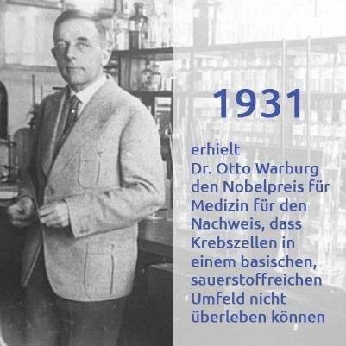
Warburgs-Hypothese
Säure-Basen-Haushalt
Otto Warburg (1883-1970) war ein begnadeter Sauerstoff- und Krebsforscher, Mitbegründer der Biochemie und „Vater“ von sechs Nobelpreisträgern.
WARBURGS-HYPOTHESE NUN ENDLICH
BEWIESEN! IN EINEM BASISCHEN KÖRPER
GIBT ES KEINEN KREBS!
Notes:
Sie ist eine der vielen möglichen Erscheinungen, die eintreten, wenn das sprichwörtliche Fass endgültig am Überlaufen ist.

Slide 53
Leider haben wir kein Basendepot
Säure-Basen-Haushalt
Ohne Basen sind die Säuren nicht transportfähig und können von den Nieren nicht ausgeschieden werden.
Ohne Zufuhr von Basen und Reduzierung von Säuren wird das Bindegewebe immer mehr verschlackt, kann nichts mehr aufnehmen und es kommt unweigerlich zur Krankheit.
Notes:
Sie ist eine der vielen möglichen Erscheinungen, die eintreten, wenn das sprichwörtliche Fass endgültig am Überlaufen ist.

Slide 54

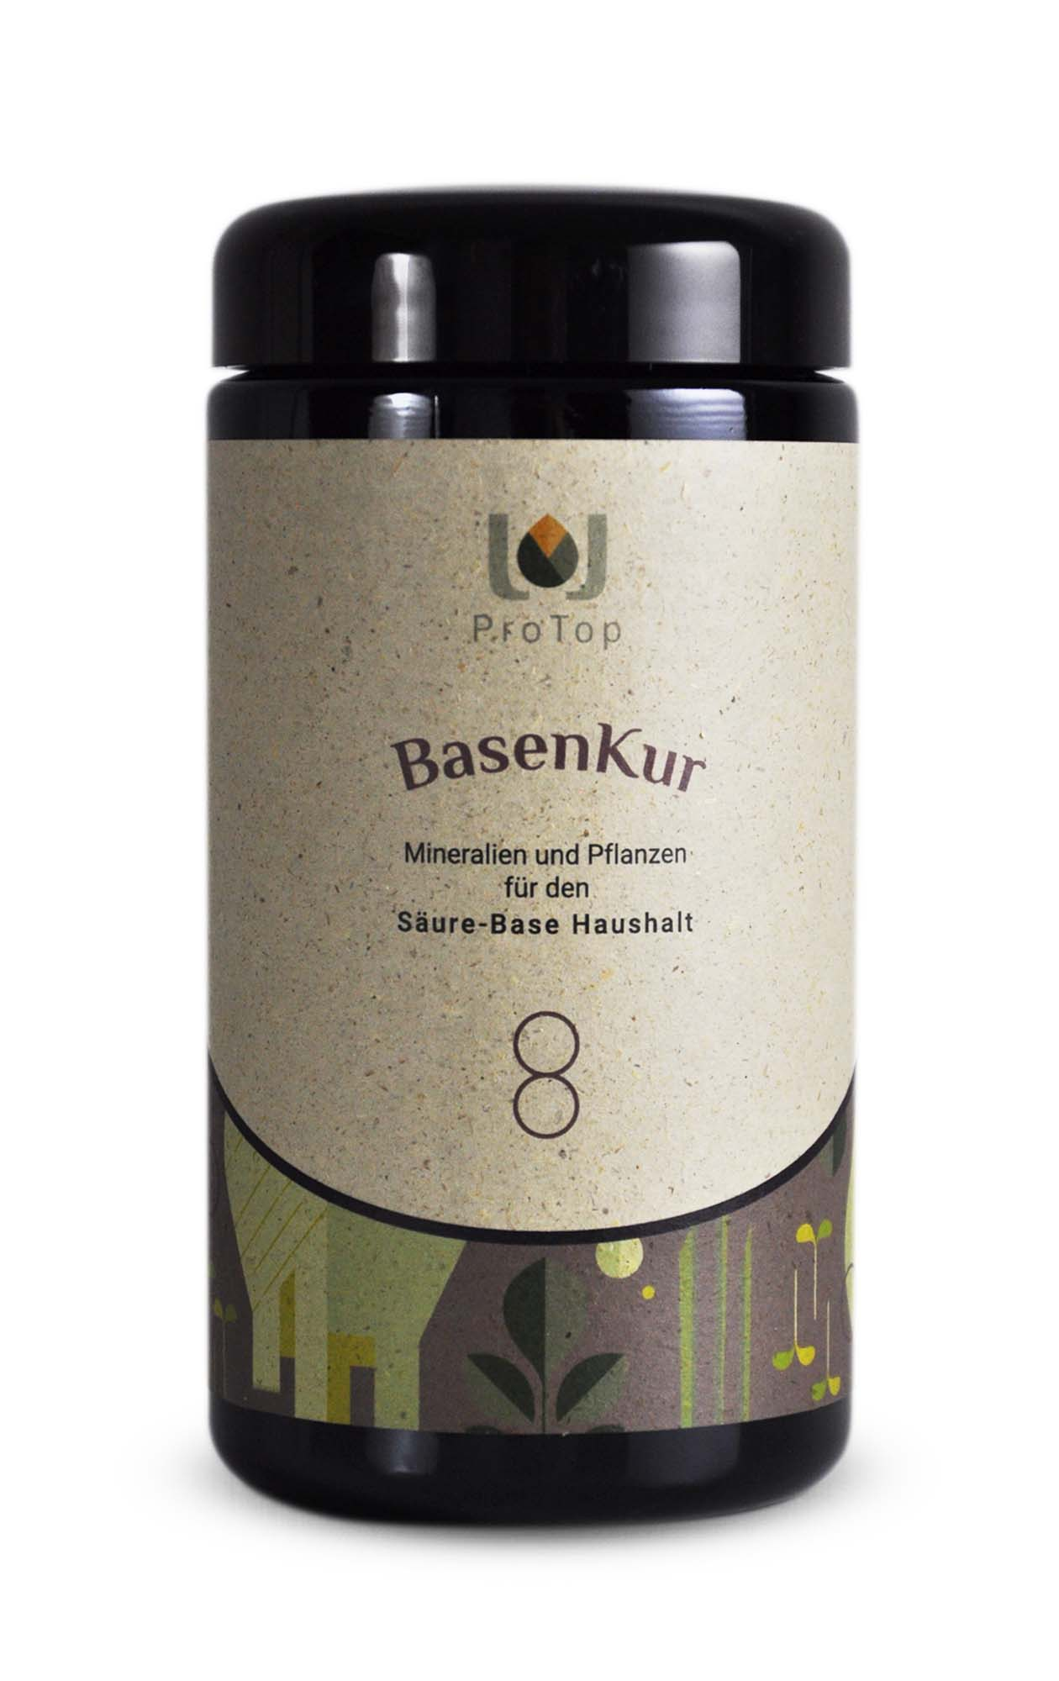
Säure-Basen-Haushalt
Säure-Basen-Haushalt
Chlorella-Alge
Mit Basencitraten erreicht man mindestens zwei Ziele gleichzeitig:
Man entsäuert effektiv und versorgt sich mit basischen Mineralstoffen.
Das gelingt deshalb, da Basencitrate aus zwei Komponenten bestehen: aus basischen Mineralien (z. B. Kalium, Magnesium, Calcium) und basischen Salzen (Citraten).
Moringa
Fenchel
Alfalfa
Pulver und Kapseln
Kalium-, Kalzium-,
Magnesiumcitrat
Natron
ProTop BasenKur

Slide 55
Säure-Basen-Haushalt
Säure-Basen-Haushalt
Natron ist für eine Entsäuerung nicht geeignet!
Es entsäuert den Magen, was zu dauerhaften Beschwerden und zur Verschlimmerung führen kann.

Slide 56
Vorteile der Basencitrate
Säure-Basen-Haushalt
1. Basencitrate beeinflussen nicht die Magensäure
2. Basencitrate machen den natürlicherweise sauren Darm nicht basisch
3. Basencitrate werden leicht resorbiert
4. Basencitrate gelangen direkt in die Zelle
5. Basencitrate hinterlassen keine Schlacken
6. Basencitrate versorgen mit Mineralstoffen

Slide 57
Entsäuerung ist gar nicht so einfach
Säure-Basen-Haushalt
Wenn die Säuren bereits im Inneren der Zelle sitzen, gelingt es der Zelle oft nicht mehr, diese wieder auszuleiten. Die Säuren bleiben somit in der Zelle – ganz gleich, welche Entsäuerungsmethode man anwendet.
Die Zelle ist regelrecht blockiert und eine Entsäuerung, aber auch jedwede Entgiftung, wird unmöglich. Denn im Innern der Zelle sitzen nicht nur Säuren, sondern auch Gifte (z. B. Schwermetalle).
Ein Basenkonzentrat kann die Zellblockade jedoch aufheben. Erst jetzt wird echte Entsäuerung möglich und eine Schwermetall-ausleitung kann stattfinden.

Slide 58
Entsäuerung
Säure-Basen-Haushalt
Eine Entsäuerung mit Basenkonzentraten ist daher die einzige Methode, die bei einer Übersäuerung des Zellinneren (intrazelluläre Übersäuerung) zu therapeutischen Erfolgen führen kann.

Slide 59
Entsäuerung
Säure-Basen-Haushalt
Die intrazelluläre Entsäuerung mit Basenkonzentraten macht eine nachfolgende Entgiftung überhaupt erst möglich

Slide 60
Basische Ernährung
Säure-Basen-Haushalt
Gemüse
Kräuter
Kartoffeln
Naturreis
Reismilch
Mandelmilch
Hirsemilch
Butter (neutral)‬
Sahne (neutral)‬
Grüner Tee
Kräutertee
Vollkornbrot (neutral)‬
Hirse
Quinoa
Amaranth
Buchweizen
Pflanzliche Öle (Kokosfett, Leinöl, Olivenöl)‬
Weißmehl
Nudeln
Weißer Reis
tierische Eiweiße
tierische Fette
Käse
Milch
Joghurt
Quark
kohlensäurehaltige Getränke
Schwarzer- und Früchtetee
Zucker
Nikotin
Konservierungsstoffe
Alkohol
Kaffee
Stress
80 % basisch
20 % sauer

Slide 61
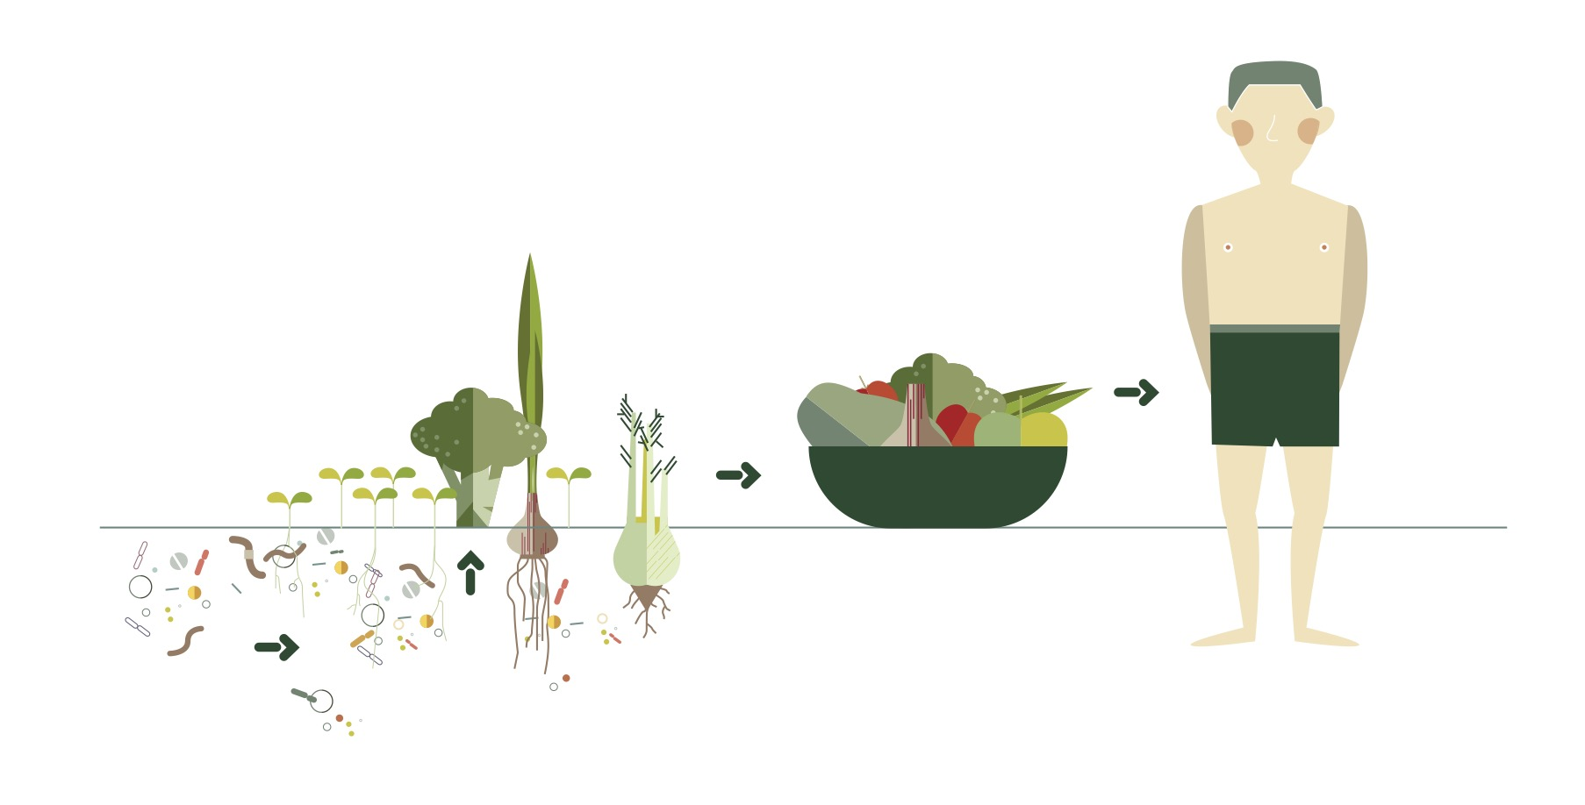
Qualität unserer Nahrung
Säure-Basen-Haushalt
Der Anteil an lebenswichtigen Mineralien ging um 30 – 95 % zurück. Der Anteil an Mikroorganismen fiel auf unter 1 %.‬
gesunder Boden
gesunde Pflanzen
gesunder Mensch
Quellen: http://g-sund.ch/files/Vergleich-einer-in-1985-erstellten-Studie-und-den-in-1996-und-2002-in-einem-Lebensmittellabor-ermittelten-Werten-in-Obst-und-Gemuese_1ju2a414.pdf

Slide 62
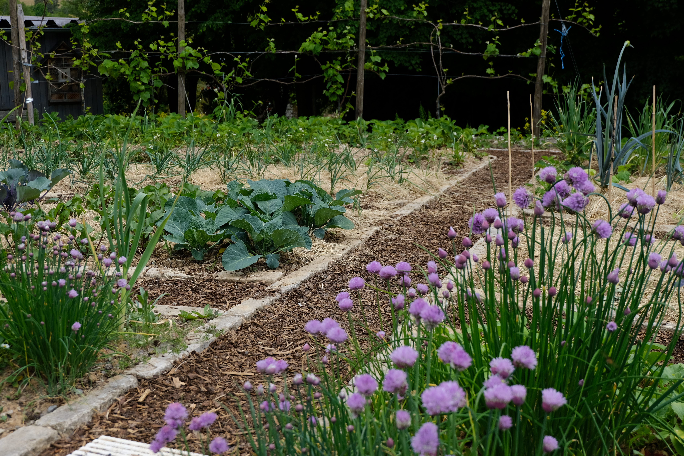
gesunder Boden
Zum Thema Effektive Mikroorganismen für Boden und Pflanzen gibt es einen eigenen Vortrag.

Slide 63
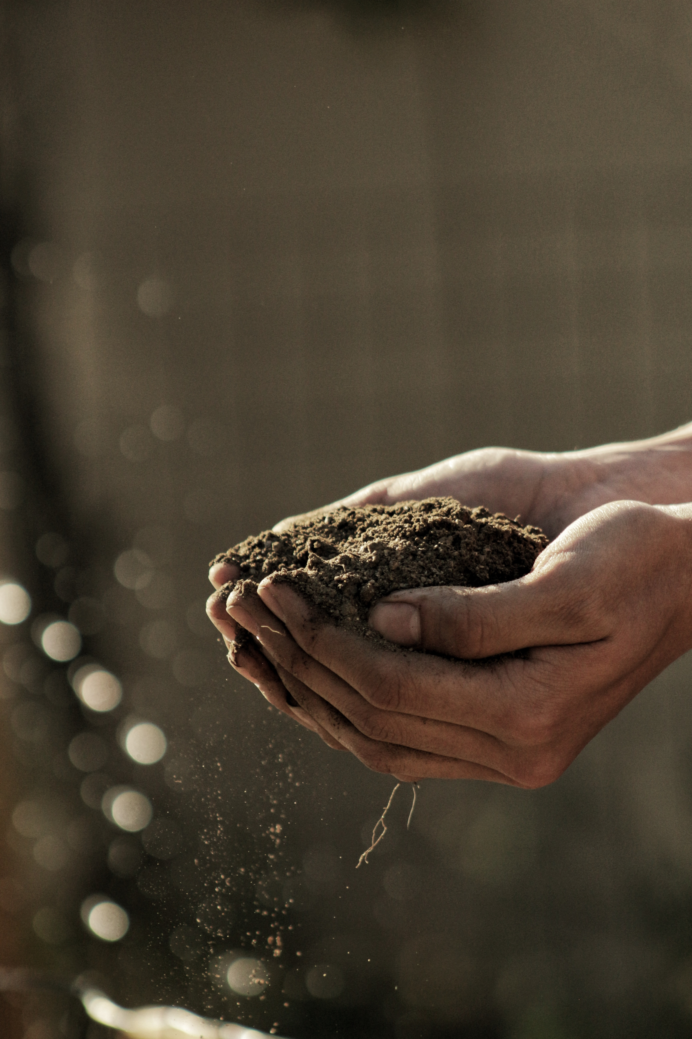
gesunder Boden
Säure-Basen-Haushalt
In einer Hand voll Erde sollten‭ ‬
mehr Mikroorganismen‭ ‬
enthalten sein als es Menschen
auf unserem Planeten gibt.‬

Slide 64
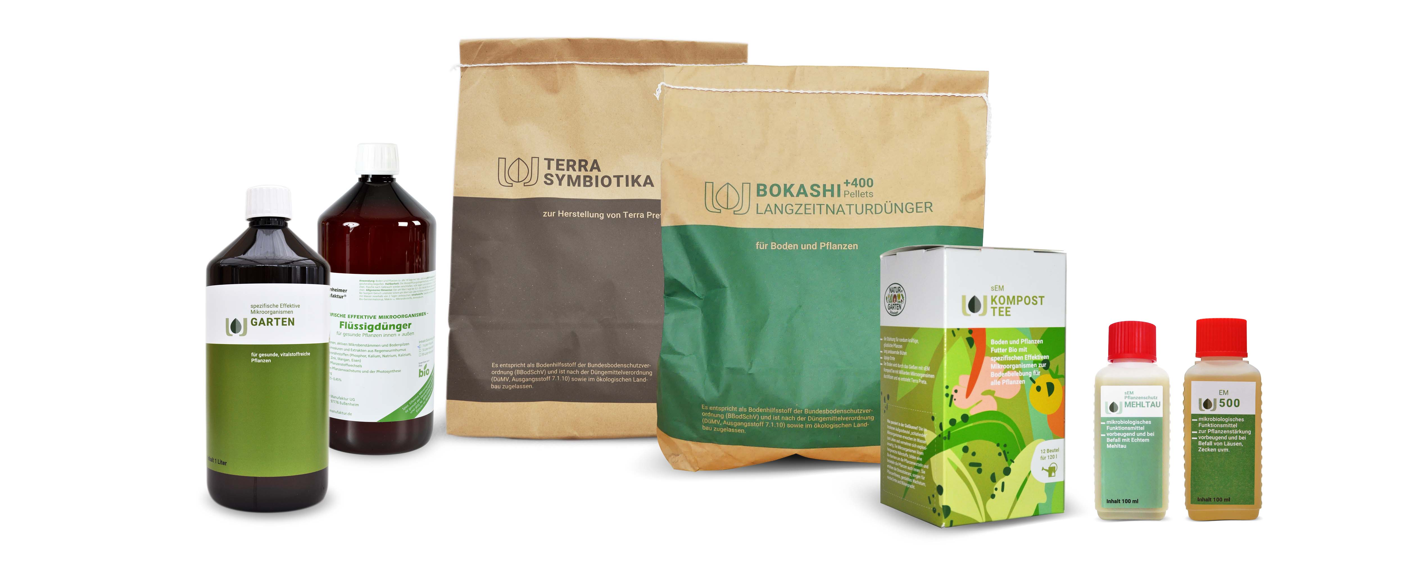
gesunder Boden
Säure-Basen-Haushalt
Terra Symbiotika
Bokashi +400 Pellets
Biozertifiziert und zugelassen für den ökologischen Land- und Gartenbau.
EM 500
sEM Flüssigdünger
sEM Garten
sEM KompostTee
sEM Pflanzenschutz
Mehltau

Slide 65
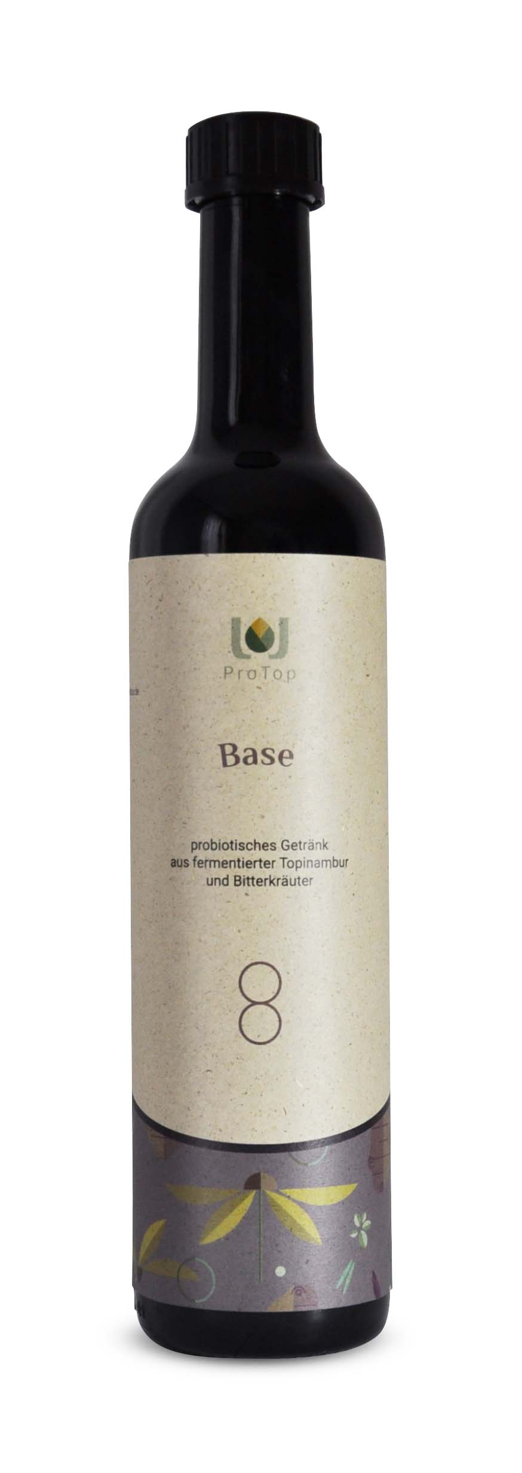
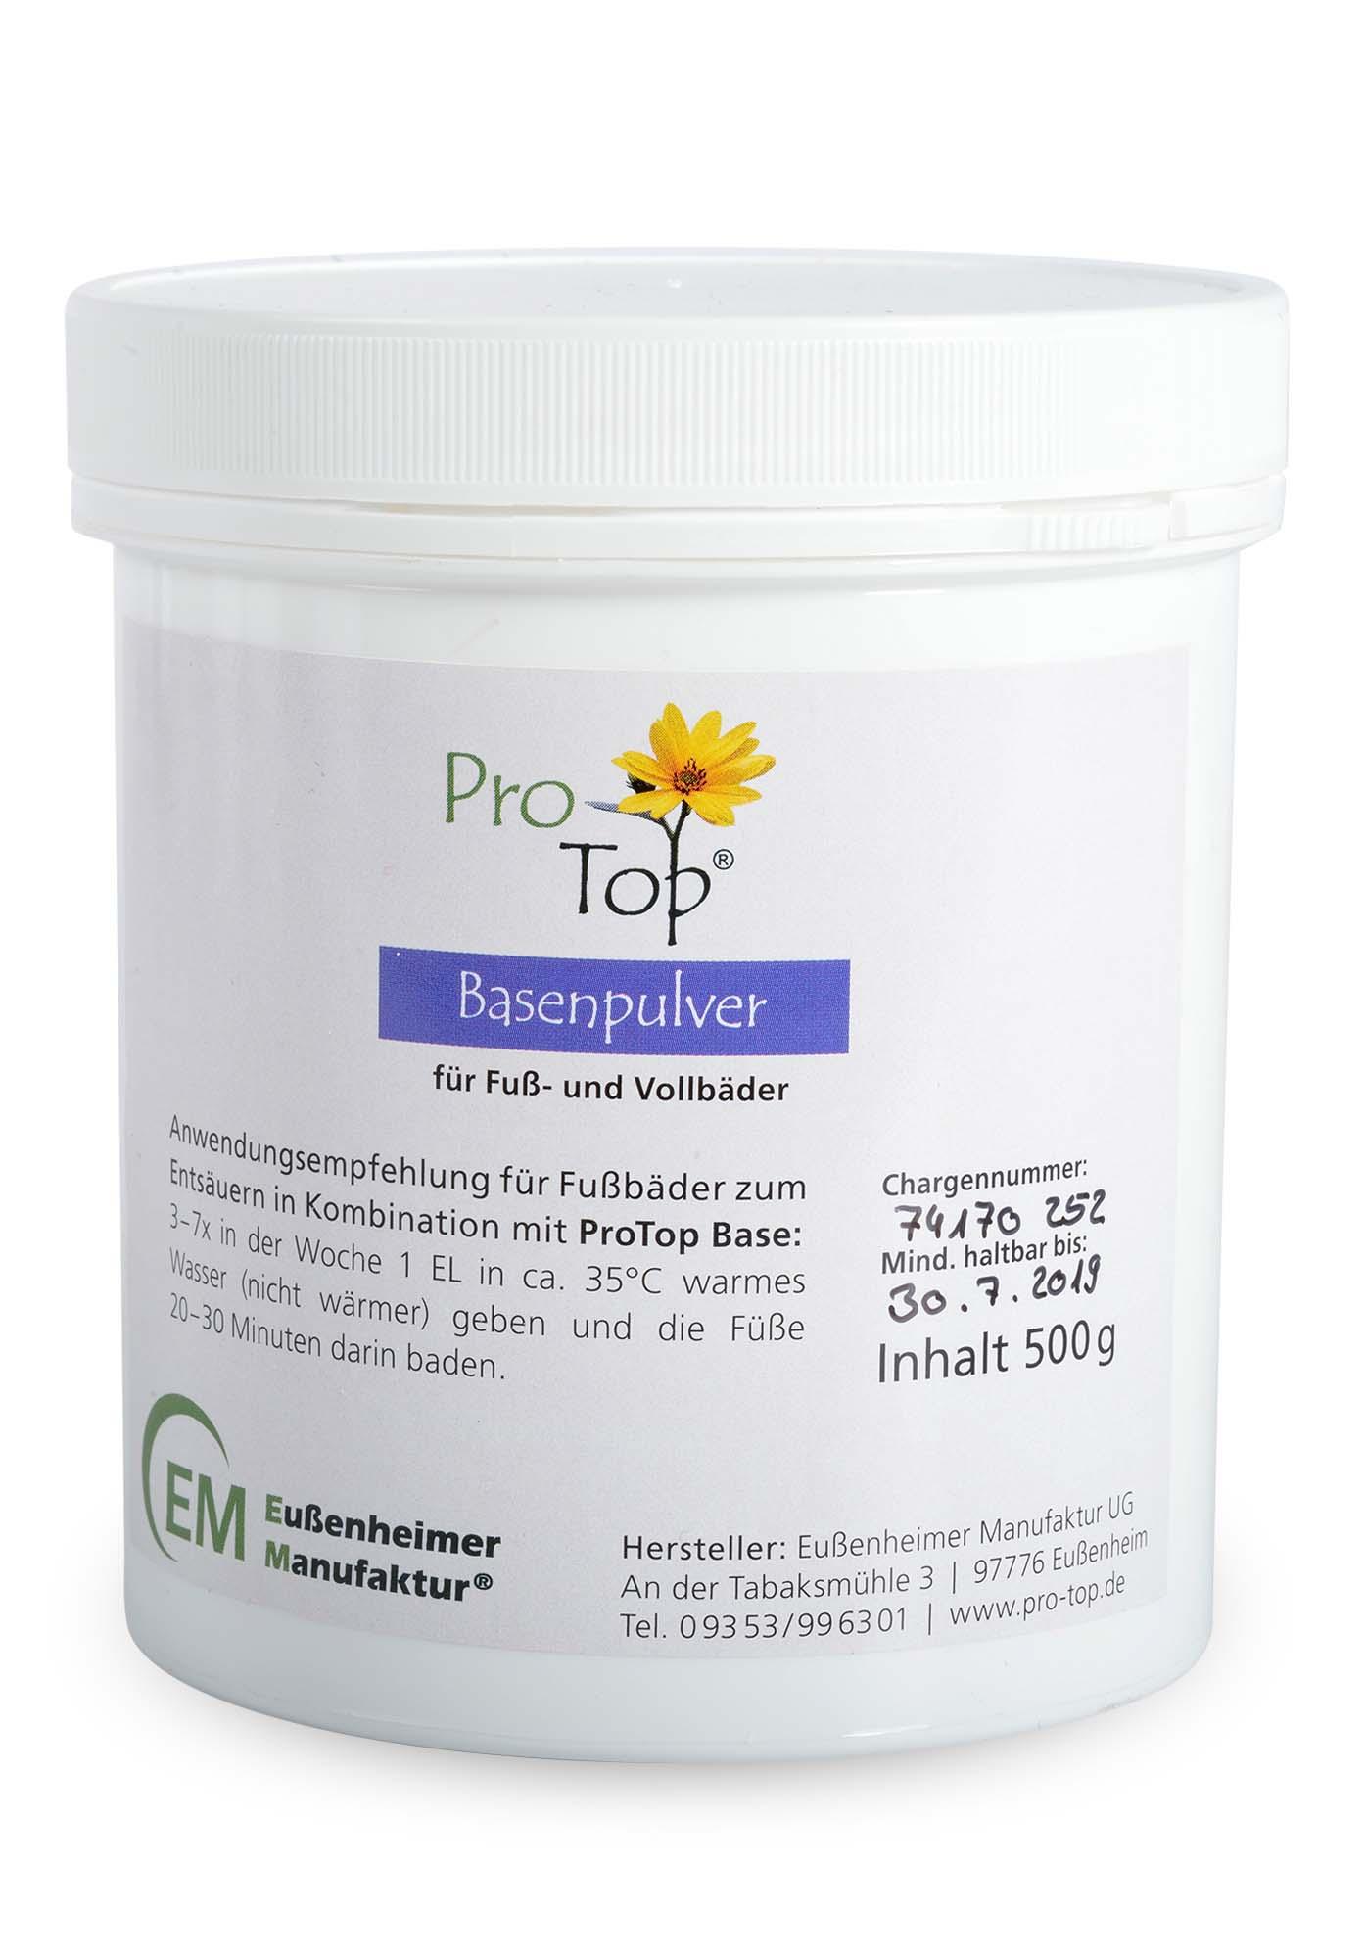
Säure-Basen-Haushalt
Säure-Basen-Haushalt
ProTop BasenKur
ProTop Base
Basenpulver

Slide 66

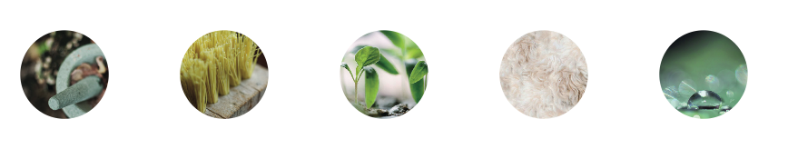
Eußenheimer Manufaktur
Wer ist die Eußenheimer Manufaktur?‬
Das Gute wird sich vermehren und die Zukunft wieder erblühen lassen.
Mikroorganismen sind der Ursprung von allen organischen Lebens. Sie sind unsere Freunde, uneigennützige Helfer, Wegbegleiter, Heiler für Böden, Menschen, Tiere, Natur und unseren Planeten. Sie sind Lebewesen wie wir.‬
Menschen
Haushalt
Boden und
Pflanzen
Tiere
Wasser

Slide 67
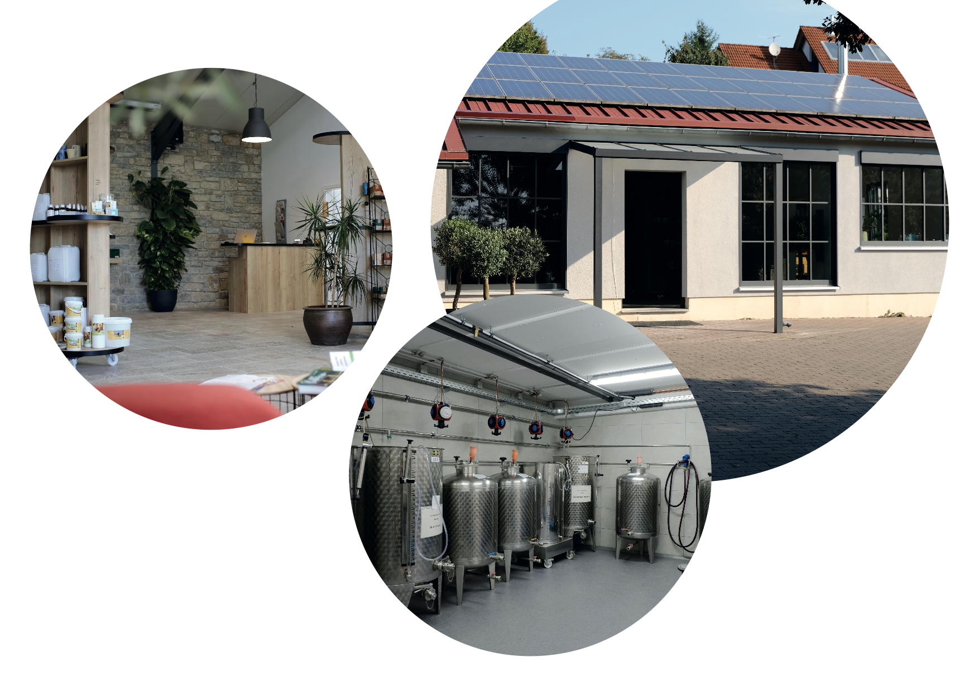
Eußenheimer Manufaktur
www.eussenheimer-manufaktur.de

Slide 68
Basenfasten
Säure-Basen-Haushalt
Basenfasten ist 100 % alltagstauglich
Beim Basenfasten wird ganz normal gegessen – es werden lediglich säurebildende Nahrungsmittel weggelassen um einen deutlichen Entschlackungseffekt zu erzielen.
Rohkost nur essen, wenn sie vertragen wird. Bei Blähungen und Schmerzen auf Rohes, wird Gemüse schonend gedünstet.
Rohkost nur bis 14 Uhr essen. Obst immer nur auf nüchternen Magen essen – also zum Frühstück.
Nach 18 Uhr nichts mehr essen, es landet sonst auf den Hüften und überfordert die Leber.
So naturbelassen wie möglich essen. Da beim Erhitzen Vitalstoffe verloren gehen, ist es wichtig, Gemüsegerichte besonders schonend über Dampf zu garen.

Slide 69
Basenfasten
Säure-Basen-Haushalt
So wenig wie möglich und so viel wie nötig essen!
Langsam und bewusst essen, gründlich kauen.
Pro Mahlzeit möglichst nur zwei bis drei Obst- oder Gemüsesorten.
Gewürze sparsam verwenden, da sonst die Geschmacksnerven irritiert werden und das Gefühl für Sättigung verloren geht.
Frische Kräuter sind die optimalen Würzmittel um Salzverbrauch niedrig halten.
Nur die basischen Lebensmittel essen, die man mag.
80 % Gemüse und 20 % Obst essen – nur reifes Obst und Gemüse wird basisch verstoffwechselt.
Gut gekaut ist halb verdaut und macht schneller satt. Ein 2 cm dicker Apfelschnitz sollte mindestens 30-mal gekaut werden.

Slide 70

Entsäuern und Entgiften mit fermentierten Bitterstoffen
Säure-Basen-Haushalt
Die heilige Hildegard v. Bingen benutzte schon vor über 900 Jahren bitterstoffhaltige Kräuter als universelle Heil- und Lebensmittel. Auch in Indien und China gelten Bitterstoffe seit fast 3000 Jahren
als Jung- und Gesundheitsbrunnen.
Die Bitterstoffe gehören zu den ältesten von Menschen verwendeten Kräutern und wurden schon 1000 Jahre vor Christus im Ayurveda-System zum Entgiften eingesetzt.
Topinambur
Bitterkräuter nach
H. v. Bingen
(Andorn, Artischocke, Bitterdistel, ‬
Bitterklee, ‬
Chinarinde,‬
Enzian Wurz, ‬
Engelwurz, ‬
Galgant, ‬
Ingwer, ‬
Kardamomsamen, Kurkuma, ‬
Löwenzahn, ‬
Mariendistelkraut)‬
probiotisches
Getränk
biozertifiziert
fermentiert
ProTop Base

Slide 71

Bitterstoffe
Säure-Basen-Haushalt
In unserer heutigen Zeit, die mehr von süßen und unnatürlichen Lebensmitteln als von bitteren geprägt ist, haben wir das Problem, dass in unseren Nahrungsmitteln nicht mehr genügend Bitterstoffe vorhanden sind. Durch Züchtungen ist der Bitterstoffanteil unserer Kulturpflanzen meist vermindert oder ganz unterdrückt worden.
Durch die Bitterstoffe werden aber Leber, Gallenblase, die Bauchspeicheldrüse und die Darmdrüsen angeregt. Hilfreich ist auch der Beitrag auf Herz und Kreislauf, auf das Gehirn- und Nervensystem, Immunsystem und das Säure-Basen-Gleichgewicht.
Bitterkräuter nach
H. v. Bingen
(Andorn, Artischocke, Bitterdistel, ‬
Bitterklee, ‬
Chinarinde,‬
Enzian Wurz, ‬
Engelwurz, ‬
Galgant, ‬
Ingwer, ‬
Kardamomsamen, Kurkuma, ‬
Löwenzahn, ‬
Mariendistelkraut)‬

Slide 72
ProTop Base als Kur mind. 3 Monate
Säure-Basen-Haushalt
Topinambur
Aufbauende Mikroorganismen, Inulin aus Topinambur, Andorn, Artischocke, Bitterdistel, Bitterklee, Chinarinde, Enzianwurzel, Galgant, Ingwer, Karadmomsamen, Kurkuma, Löwenzahn, Mariendistelkraut, Polyphenole
Als Kur zum Entgiften und Entsäuern
10 – 15 ml (1 EL) mit warmem Wasser schluckweise abends trinken
Wichtig: Fußbäder 3 – 7 x in der Woche
Bitterkräuter nach
H. v. Bingen
(Andorn, Artischocke, Bitterdistel, ‬
Bitterklee, ‬
Chinarinde,‬
Enzian Wurz, ‬
Engelwurz, ‬
Galgant, ‬
Ingwer, ‬
Kardamomsamen, Kurkuma, ‬
Löwenzahn, ‬
Mariendistelkraut)‬
probiotisches
Getränk
biozertifiziert
fermentiert
ProTop Base

Slide 73
Säure-Basen-Haushalt
Base in Kombination mit Basenfußbäder.‬
Säure-Basen-Haushalt
Chlorella-Alge
Topinambur
Moringa
Bitterkräuter nach
H. v. Bingen
(Andorn, Artischocke, Bitterdistel, ‬
Bitterklee, ‬
Chinarinde,‬
Enzian Wurz, ‬
Engelwurz, ‬
Galgant, ‬
Ingwer, ‬
Kardamomsamen, Kurkuma, ‬
Löwenzahn, ‬
Mariendistelkraut)‬
Fenchel
Alfalfa
Pulver und Kapseln
Kalium-, Kalzium-,
Magnesiumcitrat
Natron
probiotisches
Getränk
biozertifiziert
fermentiert
Natron in
Lebensmittelqualität
für Fußbäder
ProTop BasenKur
ProTop Base
Basenpulver

Slide 74
Fußbäder
Säure-Basen-Haushalt
Abends neben Fernsehen, Lesen oder ähnlichen sitzenden Beschäftigungen ein Fußbad nehmen – für müde, geschwollene Füße eine Wohltat.
Eine Fußbadewanne halbvoll mit warmem Wasser füllen (Wichtig: Temperatur unter 37° C, Achtung bei Krampfadern nur lauwarm) und 1 EL Natron sowie 50 ml sEM Hell dazugeben.
3 – 7 x in der Woche 20 – 30 Minuten.
Natron in
Lebensmittelqualität
für Fußbäder
Basenpulver

Slide 75
Fußbäder
Säure-Basen-Haushalt
Wer gar keine Zeit hat, kann über Nacht mit “Socken“ entsäuern.
Geben Sie in einen halben Liter Wasser 1 Teelöffel Basenpulver.
Tauchen Sie ein Paar Baumwollsocken hinein, wringen sie diese aus und ziehen Sie diese am Bettrand sitzend an.
Richten Sie vorher ein zweites Paar größere Socken, ziehen diese darüber und gehen Sie nun schlafen.
Natron in
Lebensmittelqualität
für Fußbäder
Basenpulver

Slide 76
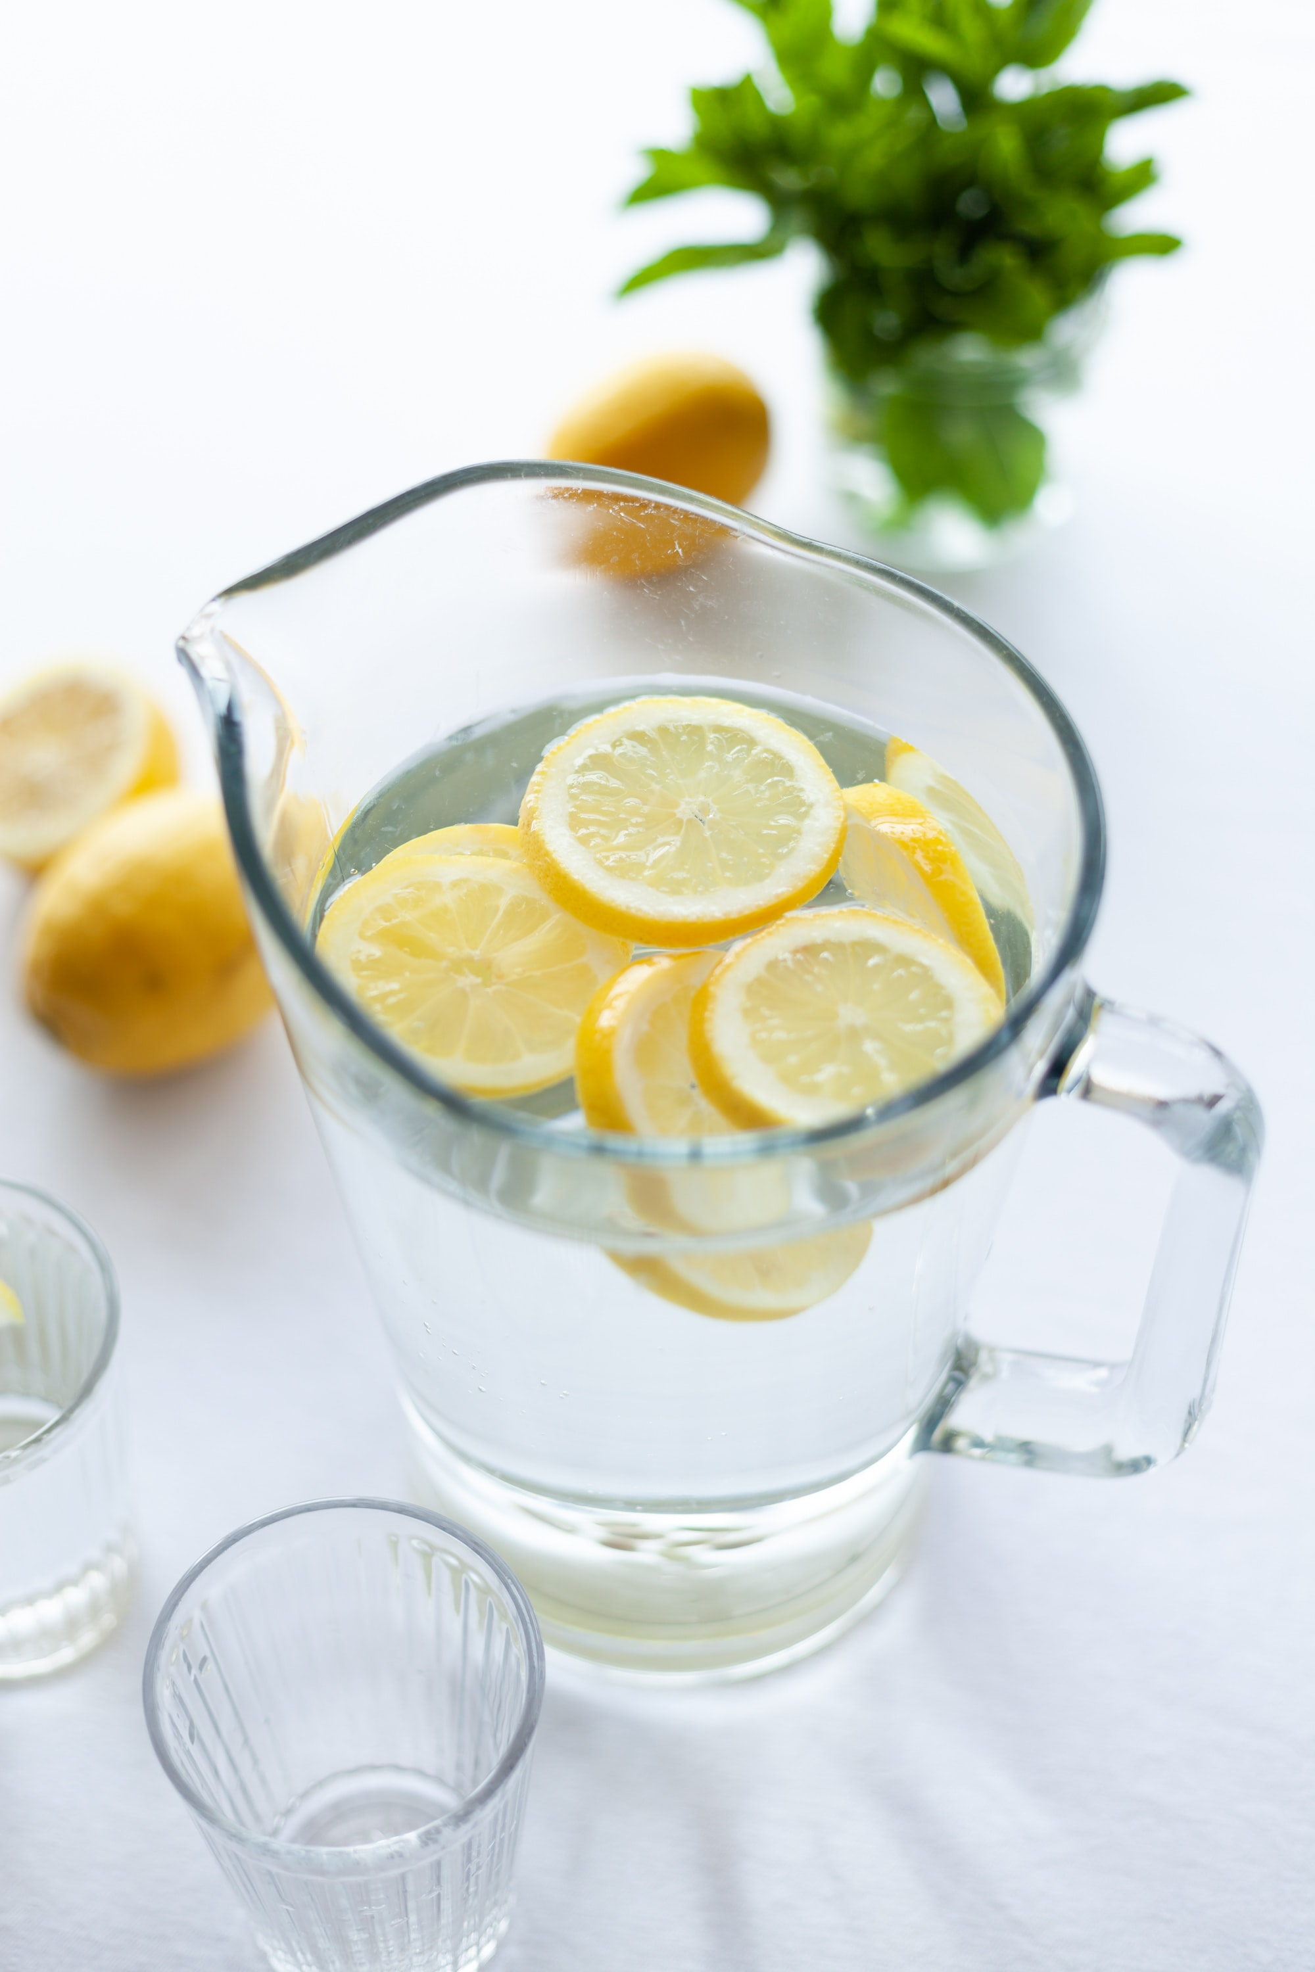
Zitronenwasser
Säure-Basen-Haushalt
Jeden Morgen Zitronenwasser:
½ Biozitrone auspressen und mit 200 ml stillem Wasser vor dem Frühstück trinken.
Über den Tag verteilt mind. 1,5 – 2 l stilles Wasser trinken.

Slide 77
Weitere Möglichkeiten zur Entsäuerung
Säure-Basen-Haushalt
Bewegung an der frischen Luft ohne Anstrengung wie Walking oder Wandern
3-4 x pro Woche ½ Std
Basenbäder, Sauna, Kneipp, - helfen Säuren über die Haut auszuscheiden
Trinkkuren: basische Kräutertees, basische Gemüsebrühe „ProTop Base“
Fasten (nur unter Anleitung nach Darmentlastung)
Symbioselenkung (= Wiederaufbau einer funktionstüchtigen Darmflora z. B. durch ProTop Antioxidans)
Stressabbau: Lernen Sie Stressvermeidung, Entspannungsübungen und Umgang mit Konflikten

Slide 78
Säuren ausscheiden, Basen aufnehmen
Säure-Basen-Haushalt
Nicht nur Säuren durch die Haut ausscheiden, sondern auch Basen durch die Haut aufnehmen
Das geschieht am wirksamsten mit einem Vollbad.
In das über 37° C warme Badewasser 2 EL Basenpulver/Natron und 100 ml sEM Hell geben, mindestens 40-60 Minuten baden, es darf auch länger sein – ganz nebenbei wird dadurch auch die Haut wieder weicher und schöner.
Keine weiteren Badezusätze hineingeben, für einen guten Duft gibt man ein paar Tropfen ätherisches Öl dazu.
Nach dem Baden die noch leicht feuchte Haut mit Hanföl einreiben. Den Geruch des Hanföls kann man z. B. mit 1 Tropfen Zitronenöl verfeinern.

Slide 79
Basenbad
Säure-Basen-Haushalt
Folgende Version ist noch etwas wirksamer:
Wenn Sie die Haut trocken oder während des Badens mit einer Bürste gründlich massieren, beschleunigt das den Abtransport von Schlackenstoffen und das Ausscheiden von Giftstoffen zusätzlich.
Nach einem solchen Bad schläft man hervorragend.
Natron in
Lebensmittelqualität
für Fußbäder
Basenpulver

Slide 80
Praktische Tricks gegen Säurefallen
Säure-Basen-Haushalt
Mit dem Essen nie so lange warten bis Heißhunger entsteht
Bei Hungergefühl etwas Trockenobst, Oliven oder Mandeln und Wasser bereithalten
Ein Becher Tee beruhigt erstmal den Magen und schützt so vor unnötigen Kalorienbomben
Man entsäuert nur gut, wenn man ausreichend trinkt
2 – 3 Liter pro Tag trinken (30 ml/kg Körpergewicht); am besten die erste Flasche oder Thermoskanne bis zum Mittagessen, die zweite bis zum Nachmittag, die dritte bis zum Schlafengehen
Stress killt die meisten guten Vorhaben
Für solche Fälle belohnt man sich z. B. mit einem schönen Bad, einer Massage oder einem Saunaabend

Slide 81
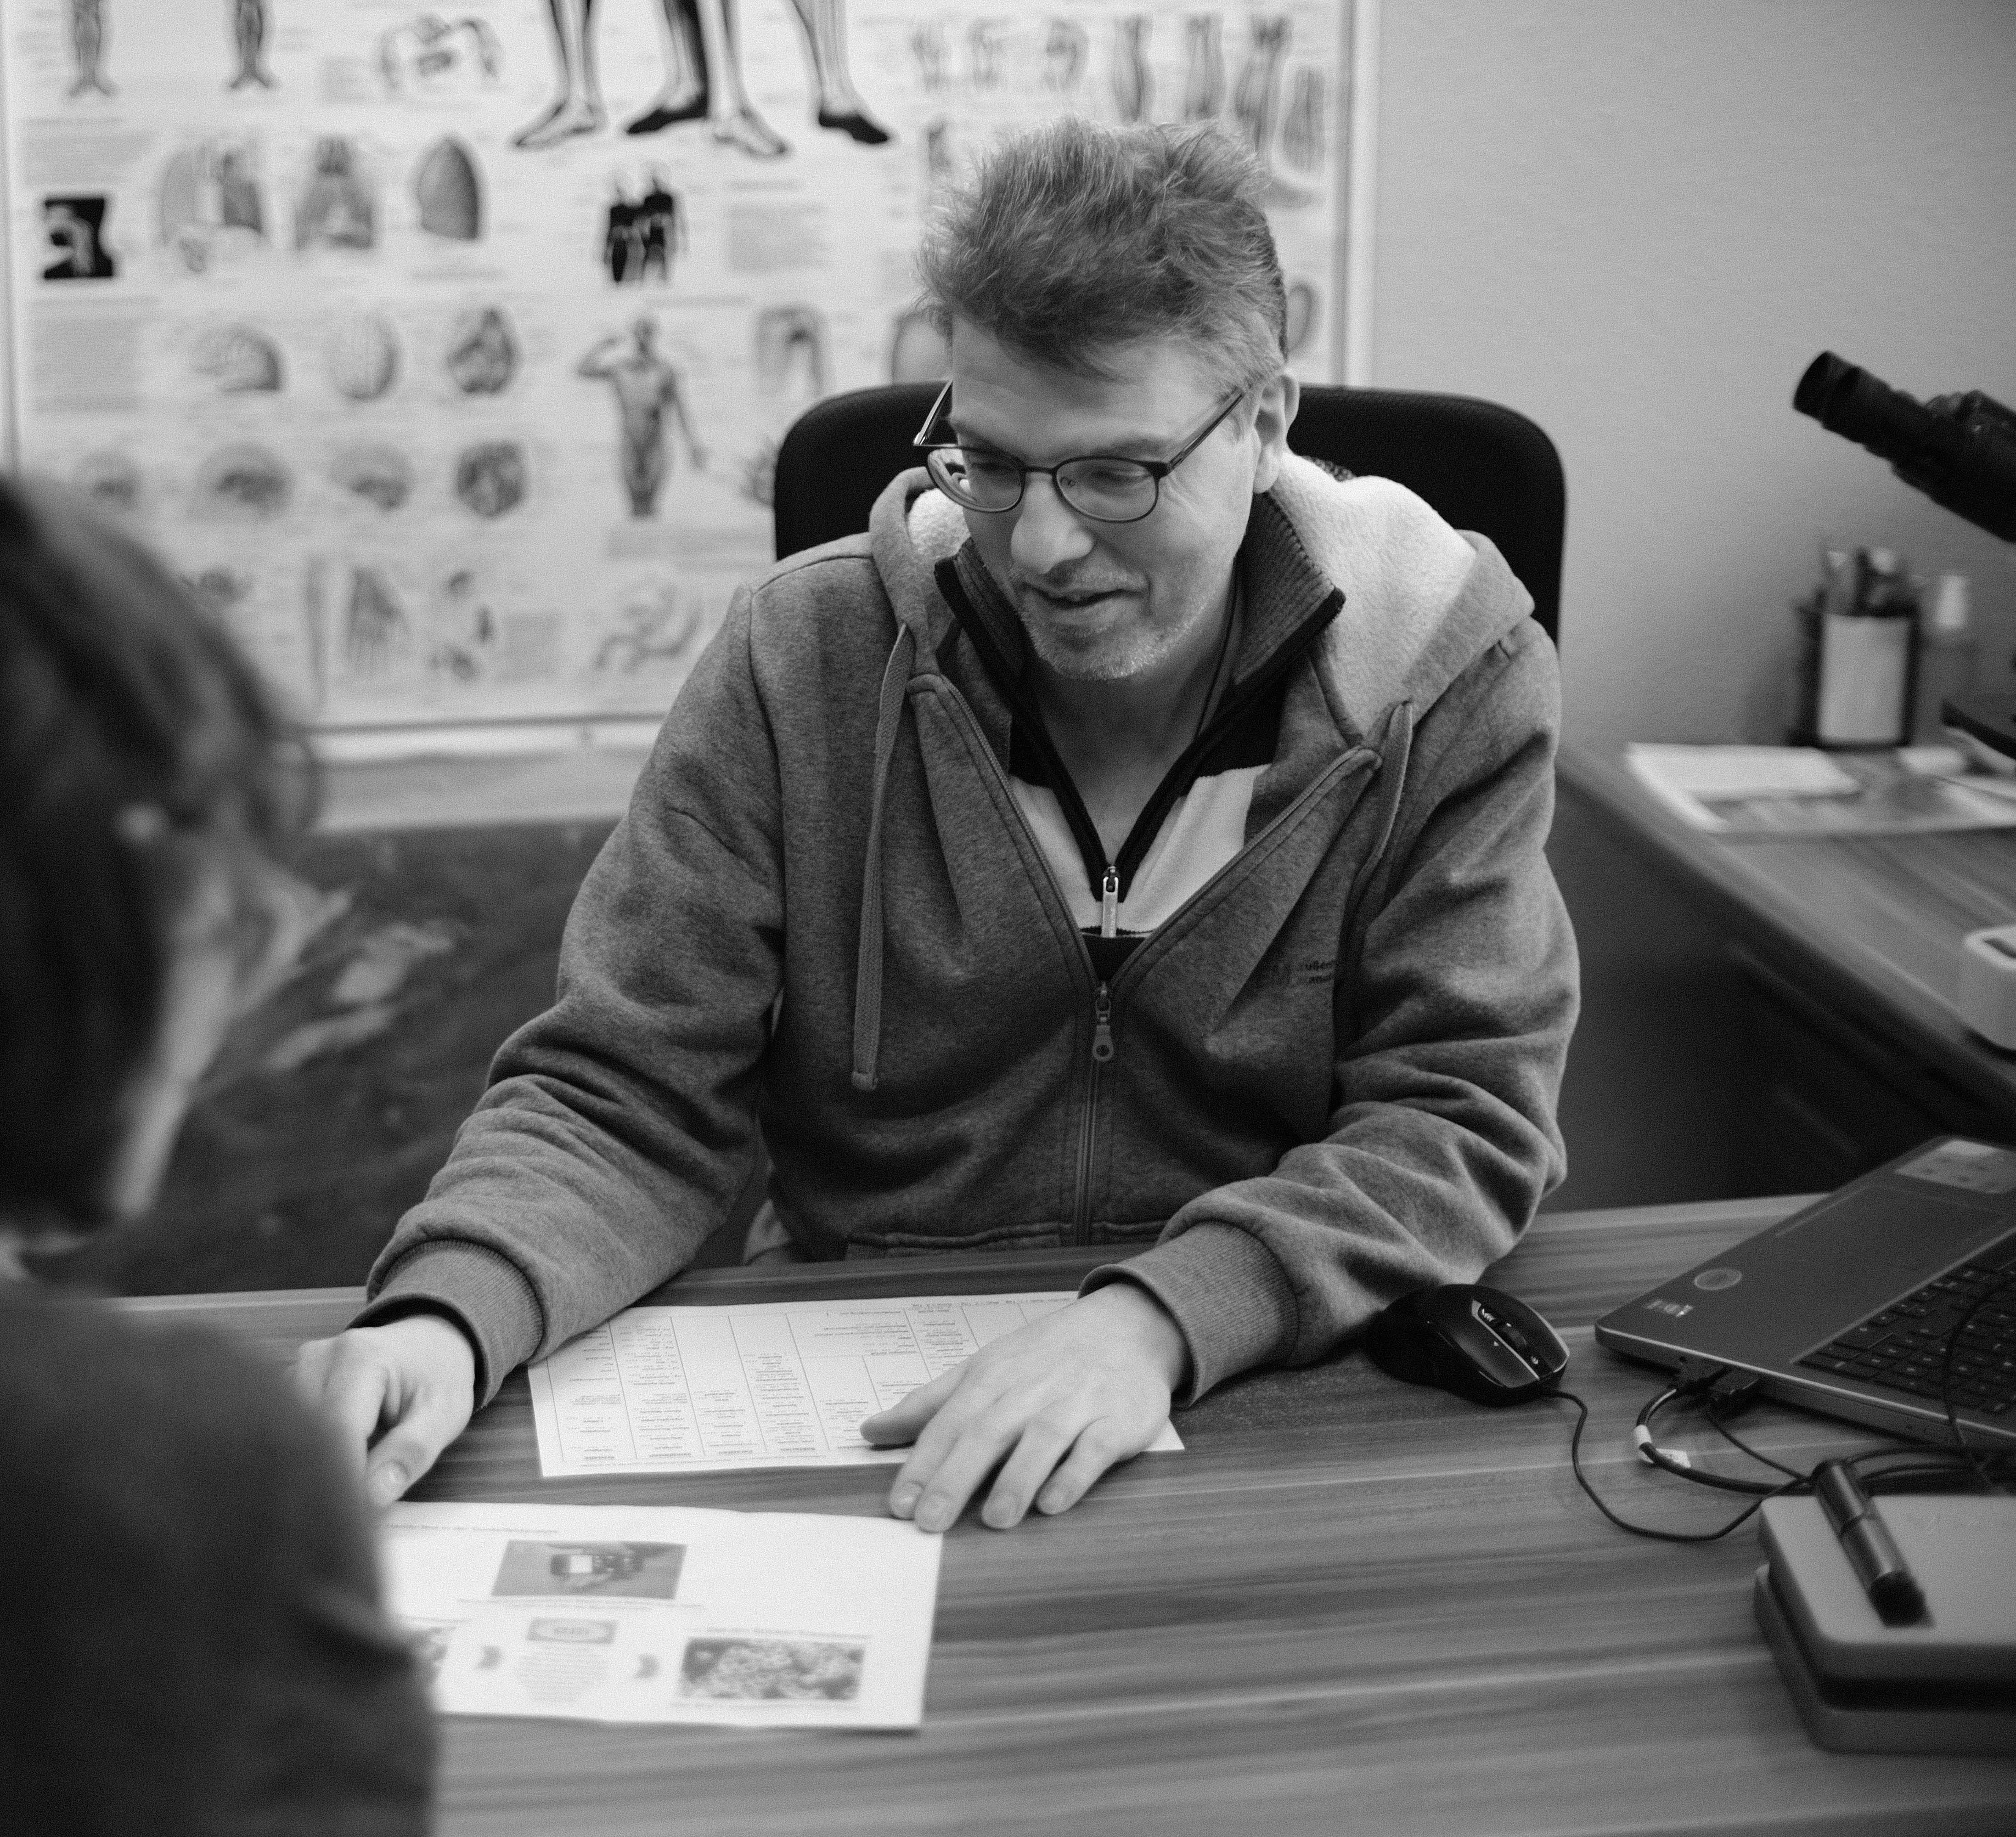
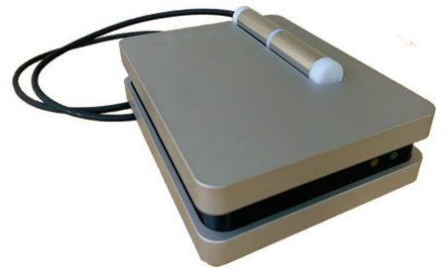
Wie kann ich meine Probleme vorzeitig erkennen?
Säure-Basen-Haushalt
Eine Vitalstoff Analyse visualisiert gesundheitliche Störungen jeder Art. Damit ermöglicht der Vieva Vitalscan die eigentliche Ursache einer körperlichen Beeinträchtigung wesentlich schneller ausfindig zu machen.

Slide 82
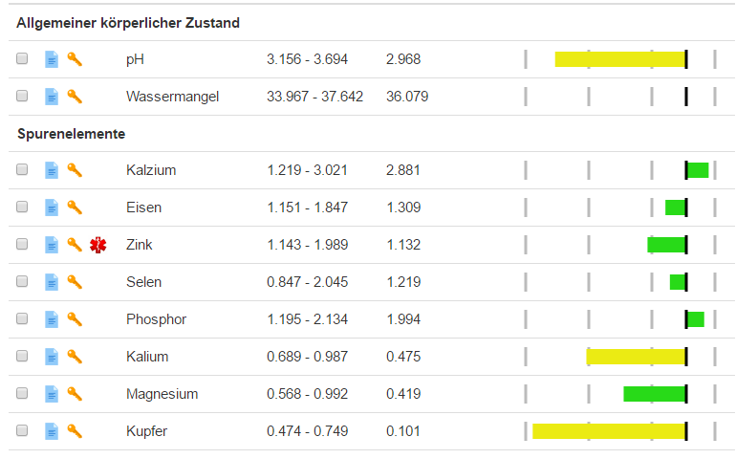

Slide 83
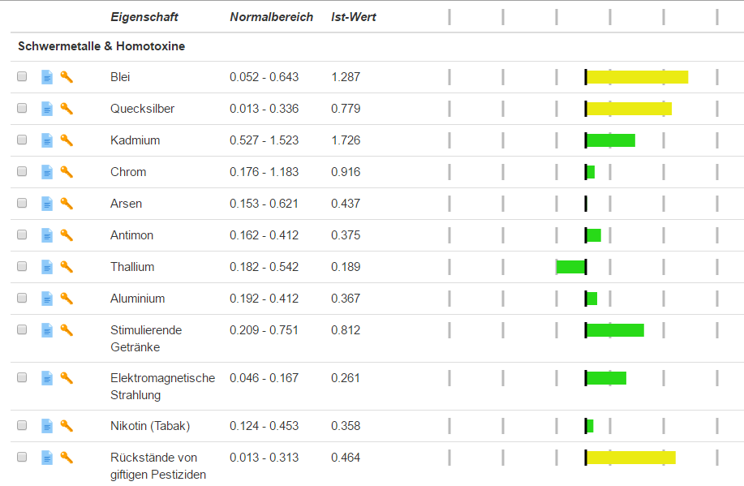

Slide 84
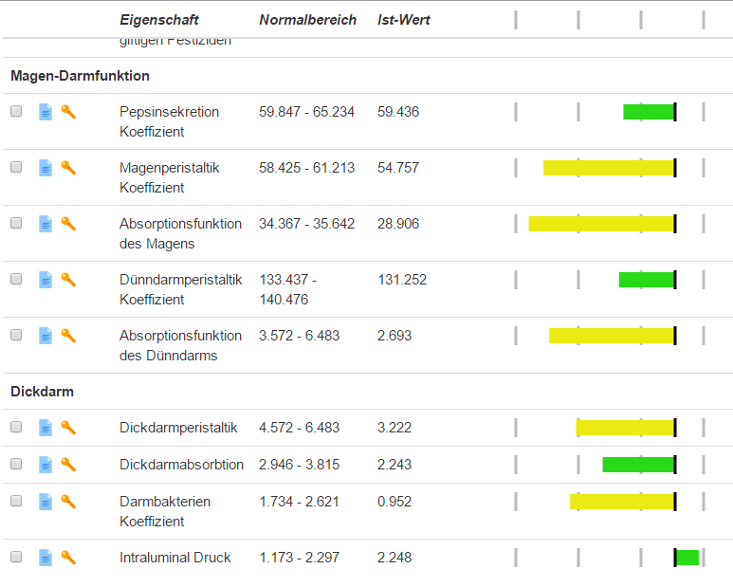

Slide 85


Wir sehen die Mikroorganismen als Vorbilder und glauben fest daran, dass unsere Zukunft und die nachfolgenden Generationen in der Hand von Mikroorganismen liegt. Deshalb arbeiten wir engagiert mit, statt gegen Mikroorganismen, um die Welt ein Stück besser zu machen.
Helfen Sie uns dabei mit einer Spende oder werden Sie Mitglied im gemeinnützigen
Verein EM Bakterienfreunde
www.em-bakterienfreunde.com

Slide 86
Fragen

